Slide 1

第6章
应用层

Slide 2
6.1
应用层概述
6.2
客户/服务器方式和对等方式
6.3
动态主机配置协议
6.4
域名系统
6.5
文件传输协议
6.6
电子邮件
6.7
万维网

Slide 3
6.1 应用层概述
01
应用层概述

Slide 4
01
应用层概述
应用层
5
解决通过应用进程的交互来实现特定网络应用的问题
运输层
4
解决进程之间基于网络通信的问题
网络层
3
解决分组在多个网络上传输（路由）的问题
链路层
2
解决分组在一个网络（或一段链路）上传输的问题
物理层
1
解决使用何种信号来传输比特的问题

Slide 5
01
应用层概述
应用层是计算机网络体系结构的最顶层，是设计和建立计算机网络的最终目的，也是计算机网络中发展最快的部分。
早期基于文本的应用（电子邮件、远程登录、文件传输、新闻组）
20世纪90年代将因特网带入千家万户的万维网WWW
当今流行的即时通信、P2P文件共享及各种音视频应用
计算设备的小型化和“无处不在”，宽带住宅接入和无线接入的日益普及和迅速发展，为未来更多的新型应用提供了广阔的舞台
在本章中，我们以一些经典的网络应用为例来学习有关网络应用的原理、协议和实现方面的知识。

Slide 6
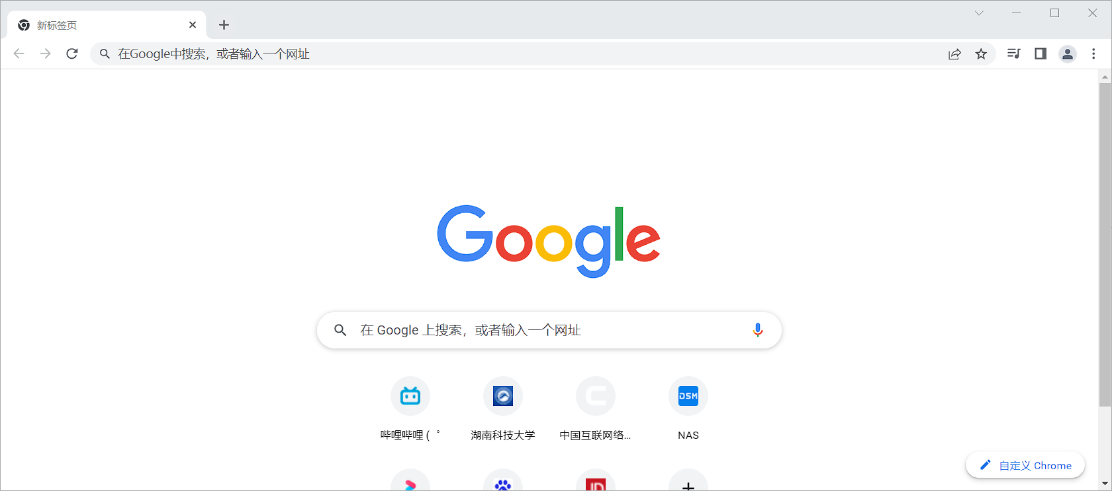

01
应用层概述
www.hnust.cn

Slide 7

01
应用层概述
万维网WWW应用
超文本传送协议HTTP

Slide 8
01
应用层概述
www.hnust.cn
域 名
域名系统DNS
IP地址
218.75.230.30

Slide 9

01
应用层概述
万维网WWW
多媒体网络应用
域名系统DNS
文件传送FTP和
P2P文件共享
动态主机配置DHCP
电子邮件

Slide 10
6.2 客户/服务器方式和对等方式
01
客户/服务器方式和对等方式

Slide 11
01
客户-服务器方式和对等方式
网络应用程序运行在处于网络边缘的不同的端系统上，通过彼此间的通信来共同完成某项任务。
开发一种新的网络应用，首先要考虑的问题就是网络应用程序在各种端系统上的组织方式和它们之间的关系。目前流行的主要有以下两种：
客户/服务器（Client/Server，C/S）方式
对等（Peer-to-Peer，P2P）方式

Slide 12
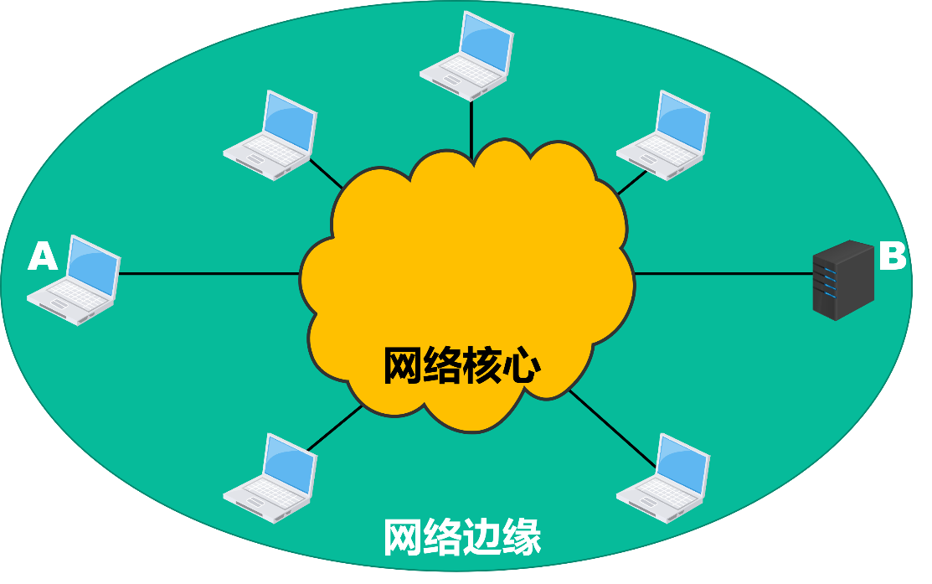
01
客户-服务器方式和对等方式
客户/服务器（Client/Server，C/S）方式
客户和服务器是指通信中所涉及的两个应用进程。
客户/服务器方式所描述的是进程之间服务和被服务的关系。
客户是服务请求方，服务器是服务提供方。
服务器总是处于运行状态，并等待客户的服务请求。
运行
客户程序
运行
服务器程序
❶ 请求服务
服务器具有固定端口号（例如HTTP服务器的默认端口号为80），而运行服务器的主机也具有固定的IP地址。
❷ 提供服务
客户
服务器

Slide 13
01
客户-服务器方式和对等方式
客户/服务器（Client/Server，C/S）方式
服务器具有固定端口号（例如HTTP服务器的默认端口号为80），而运行服务器的主机也具有固定的IP地址。
客户和服务器是指通信中所涉及的两个应用进程。
客户/服务器方式所描述的是进程之间服务和被服务的关系。
客户是服务请求方，服务器是服务提供方。
服务器总是处于运行状态，并等待客户的服务请求。
C/S方式是因特网上传统的、同时也是最成熟的方式，很多我们熟悉的网络应用采用的都是C/S方式。包括万维网WWW、电子邮件、文件传输FTP等。
基于C/S方式的应用服务通常是服务集中型的，即应用服务集中在网络中比客户计算机少得多的服务器计算机上。
由于一台服务器计算机要为多个客户机提供服务，在C/S应用中，常会出现服务器计算机跟不上众多客户机请求的情况。
为此，在C/S应用中，常用计算机群集（或服务器场）构建一个强大的虚拟服务器。

Slide 14
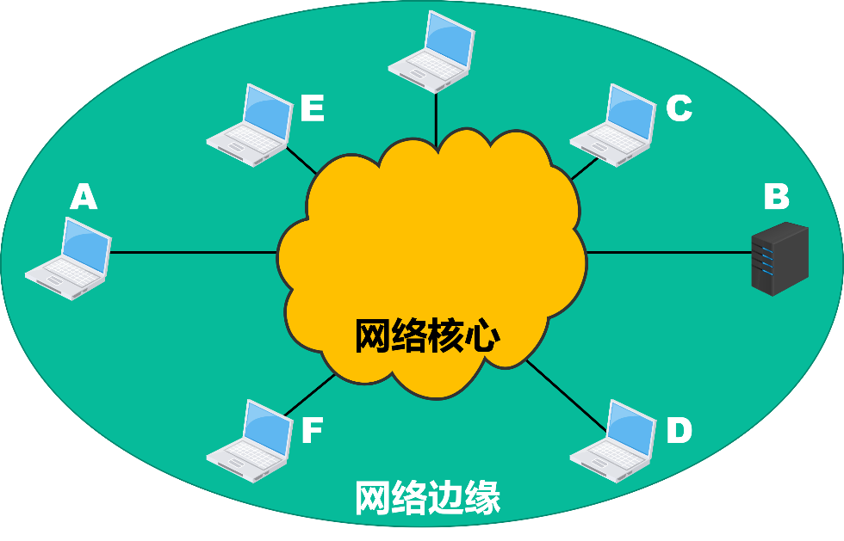
01
客户-服务器方式和对等方式
对等（Peer-to-Peer，P2P）方式
在P2P方式中，没有固定的服务请求者和服务提供者，分布在网络边缘各端系统中的应用进程是对等的，被称为对等方。对等方相互之间直接通信，每个对等方既是服务的请求者，又是服务的提供者。
目前，在因特网上流行的P2P应用主要包括P2P文件共享、即时通信、P2P流媒体、分布式存储等。
基于P2P的应用是服务分散型的，因为服务不是集中在少数几个服务器计算机中，而是分散在大量对等计算机中，这些计算机并不为服务提供商所有，而是为个人控制的桌面计算机和笔记本电脑，它们通常位于住宅、校园和办公室中。
运行
P2P程序
运行
P2P程序
对等方
对等方
运行
P2P程序
对等方
对等方
运行
P2P程序

Slide 15
01
客户-服务器方式和对等方式
对等（Peer-to-Peer，P2P）方式
在P2P方式中，没有固定的服务请求者和服务提供者，分布在网络边缘各端系统中的应用进程是对等的，被称为对等方。对等方相互之间直接通信，每个对等方既是服务的请求者，又是服务的提供者。
目前，在因特网上流行的P2P应用主要包括P2P文件共享、即时通信、P2P流媒体、分布式存储等。
基于P2P的应用是服务分散型的，因为服务不是集中在少数几个服务器计算机中，而是分散在大量对等计算机中，这些计算机并不为服务提供商所有，而是为个人控制的桌面计算机和笔记本电脑，它们通常位于住宅、校园和办公室中。
P2P方式的最突出特性之一就是它的可扩展性。因为系统每增加一个对等方，不仅增加的是服务的请求者，同时也增加了服务的提供者，系统性能不会因规模的增大而降低。
P2P方式具有成本上的优势，因为它通常不需要庞大的服务器设置和服务器带宽。为了降低成本，服务提供商对于将P2P方式用于应用的兴趣越来越大。

Slide 16
6.3 动态主机配置协议
01
动态主机配置协议DHCP的作用
02
动态主机配置协议DHCP的基本工作过程
03
DHCP中继代理

Slide 17
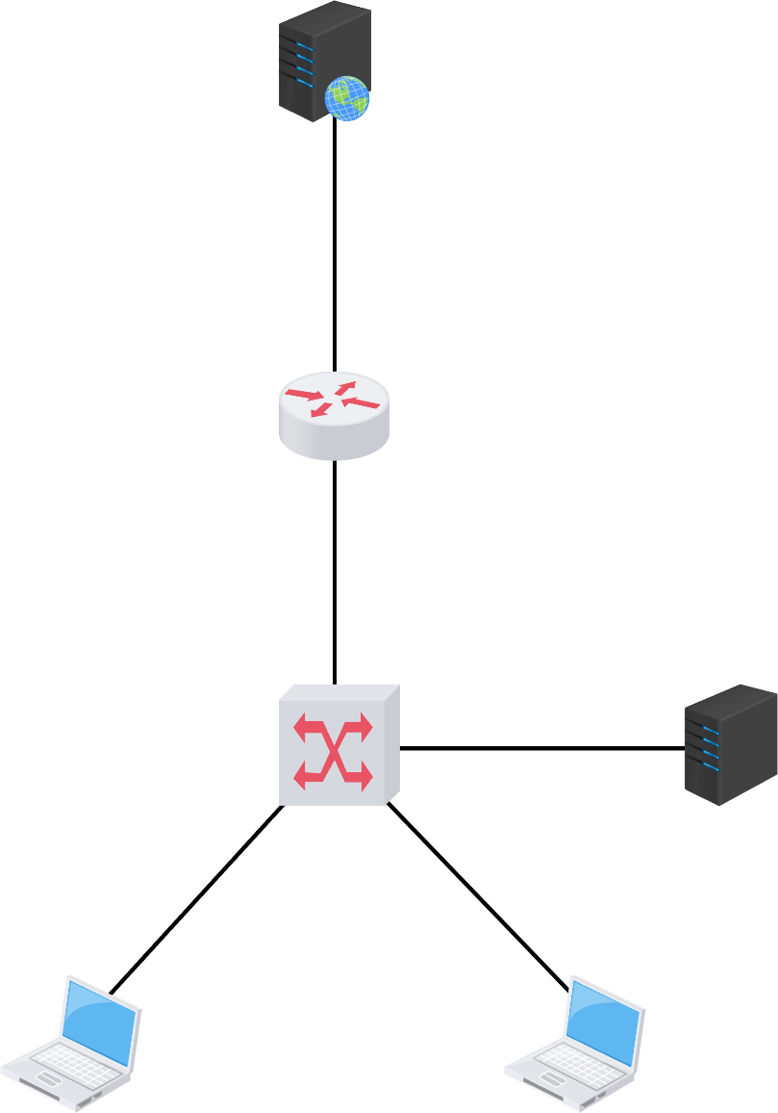
01
动态主机配置协议DHCP的作用
IP地址：
子网掩码：
默认网关：
域名：
192.168.1.1
255.255.255.0
192.168.1.254
www.hnust.cn
Web服务器
IP地址：
子网掩码：
192.168.1.254
255.255.255.0
路由器
如何配置用户主机，
才能使用户主机正常
访问Web服务器？
IP地址：
子网掩码：
192.168.0.254
255.255.255.0
DNS服务器
IP地址：
子网掩码：
192.168.0.253
255.255.255.0
记录有域名www.hnust.cn
对应的IP地址192.168.1.1
交换机
主机1
…
主机n

Slide 18
01
动态主机配置协议DHCP的作用
IP地址：
子网掩码：
默认网关：
域名：
192.168.1.1
255.255.255.0
192.168.1.254
www.hnust.cn
Web服务器
IP地址：
子网掩码：
192.168.1.254
255.255.255.0
路由器
IP地址：
子网掩码：
192.168.0.254
255.255.255.0
DNS服务器
工作量大且容易出错
IP地址：
子网掩码：
192.168.0.253
255.255.255.0
手动配置
记录有域名www.hnust.cn
对应的IP地址192.168.1.1
交换机
IP地址：
子网掩码：
默认网关：
DNS服务器：
192.168.0.1
255.255.255.0
192.168.0.254
192.168.0.253
IP地址：
子网掩码：
默认网关：
DNS服务器：
192.168.0.166
255.255.255.0
192.168.0.254
192.168.0.253
主机1
…
主机n

Slide 19

01
动态主机配置协议DHCP的作用
IP地址：
子网掩码：
默认网关：
域名：
192.168.1.1
255.255.255.0
192.168.1.254
www.hnust.cn
可为局域网中各主机配置以下参数：
IP地址：192.168.0.1~192.168.0.251
子网掩码：255.255.255.0
默认网关：192.168.0.254
DNS服务器：192.168.0.253
Web服务器
IP地址：
子网掩码：
192.168.1.254
255.255.255.0
路由器
IP地址：
子网掩码：
192.168.0.254
255.255.255.0
DHCP服务器
DNS服务器
IP地址：
子网掩码：
192.168.0.252
255.255.255.0
IP地址：
子网掩码：
192.168.0.253
255.255.255.0
记录有域名www.hnust.cn
对应的IP地址192.168.1.1
交换机
自动获取网络配置参数
IP地址：
子网掩码：
默认网关：
DNS服务器：
192.168.0.1
255.255.255.0
192.168.0.254
192.168.0.253
主机1
…
主机n
IP地址：
子网掩码：
默认网关：
DNS服务器：
192.168.0.166
255.255.255.0
192.168.0.254
192.168.0.253
开机启动DHCP

Slide 20
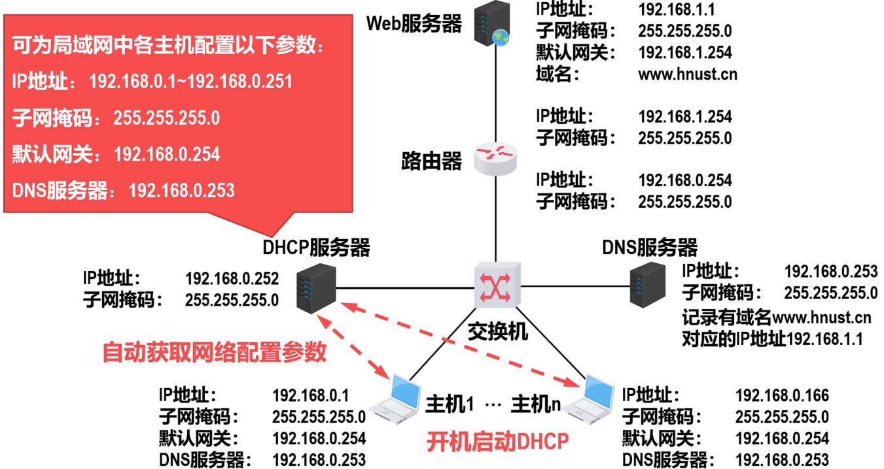
01
动态主机配置协议DHCP的作用
动态主机配置协议DHCP可为计算机自动配置网络参数，使得计算机“即插即联网”（Plug-and-Play Networking）。DHCP目前是因特网草案标准[RFC 2131，RFC 2132]。

Slide 21

02
动态主机配置协议DHCP的基本工作过程
DHCP服务器1
DHCP客户
DHCP服务器2
（UDP 67）
（UDP 68）
（UDP 67）
目的:255.255.255.255
源: 0.0.0.0
源: 0.0.0.0
DISCOVER
目的:255.255.255.255
DISCOVER
事务ID
事务ID
DHCP客户端的MAC地址
DHCP客户端的MAC地址

Slide 22
02
动态主机配置协议DHCP的基本工作过程
DHCP服务器1
DHCP客户
DHCP服务器2
（UDP 67）
（UDP 68）
（UDP 67）
目的:255.255.255.255
源: 0.0.0.0
源: 0.0.0.0
DISCOVER
目的:255.255.255.255
DISCOVER
源:DHCP服务器1
目的:255.255.255.255
目的: 255.255.255.255
OFFER
源:DHCP服务器2
OFFER
事务ID
事务ID
配置信息：
配置信息：
使用ARP确保所选IP地址未被网络中其他主机占用
IP地址
IP地址
子网掩码
子网掩码
地址租期
地址租期
默认网关
默认网关
DNS服务器
DNS服务器

Slide 23
02
动态主机配置协议DHCP的基本工作过程
DHCP服务器1
DHCP客户
DHCP服务器2
（UDP 67）
（UDP 68）
（UDP 67）
目的:255.255.255.255
源: 0.0.0.0
源: 0.0.0.0
DISCOVER
目的:255.255.255.255
DISCOVER
源:DHCP服务器1
目的:255.255.255.255
目的: 255.255.255.255
OFFER
源:DHCP服务器2
OFFER
目的:255.255.255.255
源: 0.0.0.0
源: 0.0.0.0
REQUEST
目的:255.255.255.255
REQUEST
事务ID
事务ID
DHCP客户端的MAC地址
DHCP客户端的MAC地址
接受的租约中的IP地址
接受的租约中的IP地址
提供此租约的DHCP服务器端的IP地址
提供此租约的DHCP服务器端的IP地址

Slide 24
02
动态主机配置协议DHCP的基本工作过程
DHCP服务器1
DHCP客户
DHCP服务器2
（UDP 67）
（UDP 68）
（UDP 67）
目的:255.255.255.255
源: 0.0.0.0
源: 0.0.0.0
DISCOVER
目的:255.255.255.255
DISCOVER
源:DHCP服务器1
目的:255.255.255.255
目的: 255.255.255.255
OFFER
源:DHCP服务器2
OFFER
目的:255.255.255.255
源: 0.0.0.0
源: 0.0.0.0
REQUEST
目的:255.255.255.255
REQUEST
源:DHCP服务器1
目的:255.255.255.255
ACK
使用ARP检测所分配到的IP地址是否已被网络中其他主机占用：
若是，则发送DHCP谢绝报文，并重新发送DHCP发现报文；
否则，可以使用租约中的IP地址与网络中其他主机通信了。

Slide 25
02
动态主机配置协议DHCP的基本工作过程
DHCP服务器1
DHCP客户
DHCP服务器2
（UDP 67）
（UDP 68）
（UDP 67）
目的:255.255.255.255
源: 0.0.0.0
源: 0.0.0.0
DISCOVER
目的:255.255.255.255
DISCOVER
源:DHCP服务器1
目的:255.255.255.255
目的: 255.255.255.255
OFFER
源:DHCP服务器2
OFFER
目的:255.255.255.255
源: 0.0.0.0
源: 0.0.0.0
REQUEST
目的:255.255.255.255
REQUEST
源:DHCP服务器1
目的:255.255.255.255
ACK
目的:255.255.255.255
源: 租用的地址
0.5倍租用期
REQUEST
0.875倍
租用期
情况1：
源:DHCP服务器1
目的:租用的地址
得到新的租用期
ACK
情况2：
源:DHCP服务器1
目的:租用的地址
NACK
立即停止使用租用的IP地址
重新发送DHCP发现报文
情况3：
不响应
目的:255.255.255.255
源: 租用的地址
REQUEST

Slide 26
02
动态主机配置协议DHCP的基本工作过程
使用ARP检测所分配到的IP地址是否已被网络中其他主机占用：
若是，则发送DHCP谢绝报文，并重新发送DHCP发现报文；
否则，可以使用租约中的IP地址与网络中其他主机通信了。
使用ARP确保所选IP地址未被网络中其他主机占用
DHCP服务器1
DHCP客户
DHCP服务器2
（UDP 67）
（UDP 68）
（UDP 67）
寻找DHCP服务器
目的:255.255.255.255
源: 0.0.0.0
源: 0.0.0.0
DISCOVER
目的:255.255.255.255
DISCOVER
提供 IP地址租用
源:DHCP服务器1
目的:255.255.255.255
目的: 255.255.255.255
OFFER
源:DHCP服务器2
OFFER
接受 IP地址租约
目的:255.255.255.255
源: 0.0.0.0
源: 0.0.0.0
REQUEST
目的:255.255.255.255
REQUEST
确认 IP地址租约
源:DHCP服务器1
目的:255.255.255.255
ACK
目的:255.255.255.255
源: 租用的地址
0.5倍租用期
REQUEST
0.875倍
租用期
IP
地
址
续
约
情况1：
源:DHCP服务器1
目的:租用的地址
ACK
得到新的租用期
情况2：
源:DHCP服务器1
目的:租用的地址
租用期
NACK
立即停止使用租用的IP地址
重新发送DHCP发现报文
情况3：
不响应
目的:255.255.255.255
源: 租用的地址
REQUEST
…
停止使用租用的IP地址
重新发送DHCP发现报文
随时解除
地址租约
目的:255.255.255.255
源: 0.0.0.0
源: 0.0.0.0
RELEASE
目的:255.255.255.255
RELEASE

Slide 27
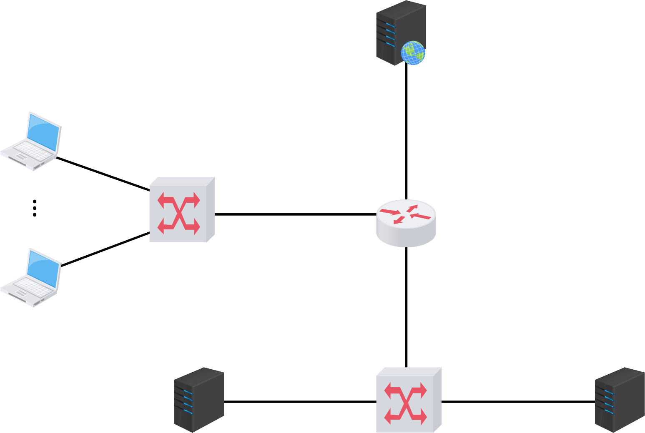
03
DHCP中继代理
IP地址：
子网掩码：
默认网关：
域名：
192.168.1.1
255.255.255.0
192.168.1.254
www.hnust.cn
Web服务器
能自动获取到IP地址
等网络配置参数吗？
不能 ！
主机1
广播发送
IP地址：
子网掩码：
192.168.1.254
255.255.255.0
DISCOVER
路由器
交换机2
被丢弃
IP地址：
子网掩码：
192.168.0.254
255.255.255.0
主机n
DHCP服务器
DNS服务器
IP地址：
子网掩码：
192.168.0.252
255.255.255.0
交换机1
IP地址：
子网掩码：
192.168.0.253
255.255.255.0
记录有域名www.hnust.cn
对应的IP地址192.168.1.1

Slide 28
03
给该路由器配置DHCP服务器的IP地址并使之成为DHCP中继代理
DHCP中继代理
IP地址：
子网掩码：
默认网关：
域名：
192.168.1.1
255.255.255.0
192.168.1.254
www.hnust.cn
Web服务器
可以通过DHCP
获取网络配置参数
主机1
IP地址：
子网掩码：
192.168.1.254
255.255.255.0
路由器
DHCP中继代理
交换机2
IP地址：
子网掩码：
192.168.0.254
255.255.255.0
主机n
DHCP服务器
DNS服务器
IP地址：
子网掩码：
192.168.0.252
255.255.255.0
交换机1
IP地址：
子网掩码：
192.168.0.253
255.255.255.0
记录有域名www.hnust.cn
对应的IP地址192.168.1.1

Slide 29
03
DHCP中继代理
IP地址：
子网掩码：
默认网关：
域名：
192.168.1.1
255.255.255.0
192.168.1.254
www.hnust.cn
Web服务器
主机1
广播发送
IP地址：
子网掩码：
192.168.1.254
255.255.255.0
DISCOVER
路由器
DHCP中继代理
交换机2
IP地址：
子网掩码：
192.168.0.254
255.255.255.0
主机n
DISCOVER
DHCP服务器
DNS服务器
IP地址：
子网掩码：
192.168.0.252
255.255.255.0
交换机1
IP地址：
子网掩码：
192.168.0.253
255.255.255.0
记录有域名www.hnust.cn
对应的IP地址192.168.1.1

Slide 30
6.4 域名系统
01
域名系统的作用
02
因特网的域名结构
03
因特网上的域名服务器
04
因特网的域名解析过程

Slide 31
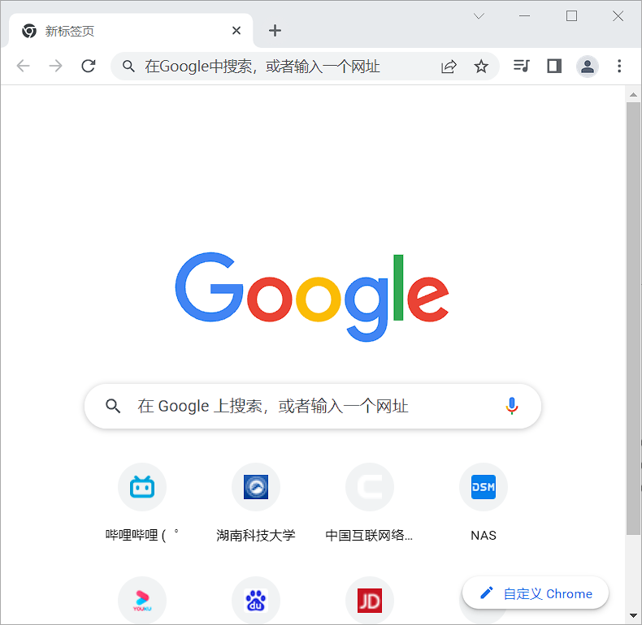

01
域名系统的作用
DNS服务器
因特网
用户主机
Web服务器
域名： cnnic.cn

Slide 32
01
域名系统的作用
cnnic.cn
DNS服务器
因特网
用户主机
Web服务器
域名： cnnic.cn

Slide 33
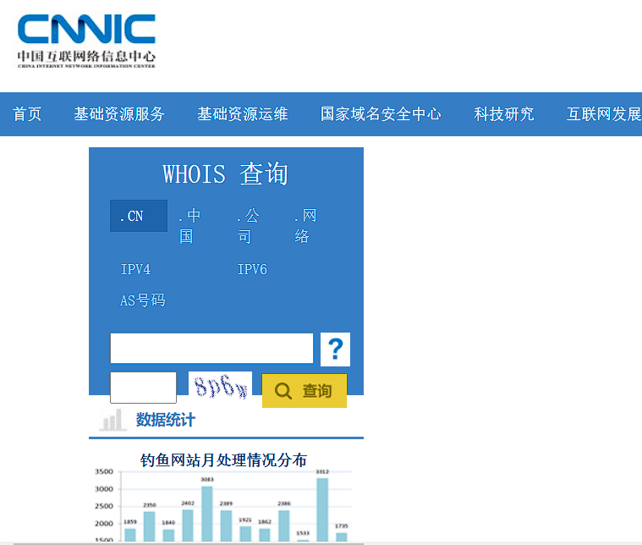
01
域名系统的作用
cnnic.cn
DNS服务器
因特网
用户主机
Web服务器
域名： cnnic.cn

Slide 34
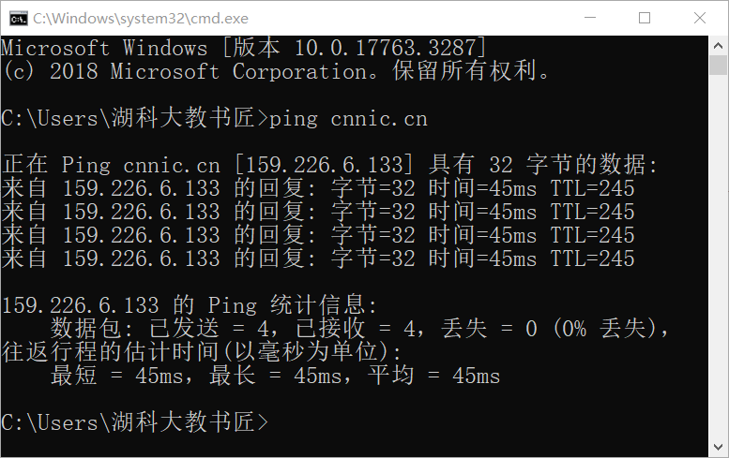
01
域名系统的作用
DNS服务器
因特网
用户主机
Web服务器
域名： cnnic.cn
IP地址：159.226.6.133

Slide 35
01
域名系统的作用
cnnic.cn
DNS服务器
因特网
用户主机
Web服务器
在DNS缓存中查找
cnnic.cn对应的IP地址
域名： cnnic.cn
IP地址：159.226.6.133
未找到！

Slide 36

01
域名系统的作用
域名数据库
域名
IP地址
cnnic.cn
ietf.org
104.20.1.85
hnust.cn
218.75.230.30
cnnic.cn
159.226.6.133
…
…
DNS服务器
cnnic.cn对应的
IP地址是什么？
159.226.6.133
因特网
用户主机
Web服务器
在DNS缓存中查找
cnnic.cn对应的IP地址
域名： cnnic.cn
IP地址：159.226.6.133
未找到！

Slide 37
01
域名系统的作用
域名数据库
域名
IP地址
cnnic.cn
ietf.org
104.20.1.85
hnust.cn
218.75.230.30
cnnic.cn
159.226.6.133
…
…
DNS服务器
cnnic.cn对应的
IP地址是什么？
159.226.6.133
因特网
用户主机
Web服务器
域名： cnnic.cn
IP地址：159.226.6.133

Slide 38
01
域名系统的作用
因特网是否可以只使用一台DNS服务器？
这种做法并不可取。因为因特网的规模很大，这样的域名服务器肯定会因为超负荷而无法正常工作，而且一旦域名服务器出现故障，整个因特网就会瘫痪。
早在1983年，因特网就开始采用层次结构的命名树作为主机的名字（即域名），并使用分布式的域名系统DNS。
DNS使大多数域名都在本地解析，仅少量解析需要在因特网上通信，因此系统效率很高。
由于DNS是分布式系统，即使单个计算机出了故障，也不会妨碍整个系统的正常运行。
DNS服务器
因特网
用户主机
Web服务器
域名： cnnic.cn
IP地址：159.226.6.133

Slide 39
02
因特网的域名结构
因特网采用层次树状结构的域名结构。
域名的结构由若干个分量组成，各分量之间用“点”隔开，分别代表不同级别的域名。
… .三级域名.二级域名.顶级域名
每一级的域名都由英文字母和数字组成，不超过63个字符，不区分大小写字母。
级别最低的域名写在最左边，而级别最高的顶级域名写在最右边。
完整的域名不超过255个字符。
域名系统既不规定一个域名需要包含多少个下级域名，也不规定每一级的域名代表什么意思。
各级域名由其上一级的域名管理机构管理，而最高的顶级域名则由因特网名称与数字地址分配机构ICANN进行管理。
【举例】湖南科技大学网络信息中心的域名
nic.hnust.edu.cn
四级域名
三级域名
二级域名
顶级域名

Slide 40
02
因特网的域名结构
顶级域名（Top Level Domain，TLD）分为以下三类：
国家顶级域名nTLD
采用ISO 3166的规定。如cn表示中国，us表示美国，uk表示英国、等等。
通用顶级域名gTLD
最常见的通用顶级域名有七个，即：com（公司企业）、net（网络服务机构）、org（非营利性组织）、int（国际组织）、edu（美国教育机构）、gov（美国政府部门）、mil（美国军事部门）。
反向域arpa
用于反向域名解析，即IP地址反向解析为域名。
注意区分
在国家顶级域名下注册的二级域名均由该国家自行确定。例如，顶级域名为jp的日本，将其教育和企业机构的二级域名定为ac和co，而不用edu和com。
我国则将二级域名划分为以下两类：
类别域名
共七个：ac（科研机构）、com（工、商、金融等企业）、edu（教育机构）、gov（政府部门）、net（提供网络服务的机构）、mil（军事机构）和org（非营利性组织）。
行政区域名
共34个，适用于我国的各省、自治区、直辖市。例如：bj为北京市、sh为上海市、js为江苏省，等等。

Slide 41
02
因特网的域名结构
【举例】因特网的域名空间
树根
顶级域名
net
…
com
org
int
edu
gov
mil
cn
jp
uk
…
us
二级域名
cctv
…
ibm
ti
sh
…
bj
edu
gov
com
org
net
…
ac
三级域名
mail
tsinghua
…
hnust
fudan
pku
四级域名
nic
…
lib
mailreg
jwc
这种按等级管理的命名方法便于维护名字的唯一性，并且也容易设计出一种高效的域名查询机制。需要注意的是，域名只是个逻辑概念，并不代表计算机所在的物理地点。

Slide 42
03
因特网上的域名服务器
域名和IP地址的映射关系必须保存在域名服务器中，供所有其他应用查询。显然不能将所有信息都储存在一台域名服务器中。DNS使用分布在各地的域名服务器来实现域名到IP地址的转换。
根域名服务器
顶级域名服务器
权限域名服务器
本地域名服务器

Slide 43
03
因特网上的域名服务器
域名和IP地址的映射关系必须保存在域名服务器中，供所有其他应用查询。显然不能将所有信息都储存在一台域名服务器中。DNS使用分布在各地的域名服务器来实现域名到IP地址的转换。
根域名服务器
顶级域名服务器
权限域名服务器
本地域名服务器
根域名服务器是最高层次的域名服务器。
每个根域名服务器都知道所有的顶级域名服务器的域名及其IP地址。
尽管我们将这13个根域名服务器中的每一个都视为单个的服务器，但“每台服务器”实际上是由许多分布在世界各地的计算机构成的服务器群集。
当本地域名服务器向根域名服务器发出查询请求时，路由器就把查询请求报文转发到离这个DNS客户最近的一个根域名服务器。
这就加快了DNS的查询过程，同时也更合理地利用了因特网的资源。根域名服务器通常并不直接对域名进行解析，而是返回该域名所属顶级域名的顶级域名服务器的IP地址。

Slide 44
03
因特网上的域名服务器
域名和IP地址的映射关系必须保存在域名服务器中，供所有其他应用查询。显然不能将所有信息都储存在一台域名服务器中。DNS使用分布在各地的域名服务器来实现域名到IP地址的转换。
根域名服务器
顶级域名服务器
顶级域名服务器
权限域名服务器
本地域名服务器
顶级域名服务器负责管理在该顶级域名服务器注册的所有二级域名。
当收到DNS查询请求时就给出相应的回答，可能是最后的结果，也可能是下一级权限域名服务器的IP地址。

Slide 45
03
因特网上的域名服务器
域名和IP地址的映射关系必须保存在域名服务器中，供所有其他应用查询。显然不能将所有信息都储存在一台域名服务器中。DNS使用分布在各地的域名服务器来实现域名到IP地址的转换。
根域名服务器
顶级域名服务器
权限域名服务器
权限域名服务器
本地域名服务器
权限域名服务器负责管理某个区的域名。
每一个主机的域名都必须在某个权限域名服务器处注册登记。因此权限域名服务器知道其管辖的域名与IP地址的映射关系。
另外，权限域名服务器还知道其下级域名服务器的地址。

Slide 46
03
因特网上的域名服务器
域名和IP地址的映射关系必须保存在域名服务器中，供所有其他应用查询。显然不能将所有信息都储存在一台域名服务器中。DNS使用分布在各地的域名服务器来实现域名到IP地址的转换。
根域名服务器
顶级域名服务器
权限域名服务器
本地域名服务器
本地域名服务器
本地域名服务器不属于上述的域名服务器的等级结构。
当一个主机发出DNS请求报文时，这个报文就首先被送往该主机的本地域名服务器。
本地域名服务器起着代理的作用，会将该报文转发到上述的域名服务器的等级结构中。
每一个因特网服务提供者ISP，一个大学，甚至一个大学里的学院，都可以拥有一个本地域名服务器，它有时也称为默认域名服务器。
本地域名服务器离用户较近，一般不超过几个路由器的距离，也有可能就在同一个局域网中。本地域名服务器的IP地址需要直接配置在需要域名解析的主机中。

Slide 47
04
因特网的域名解析过程
递归查询
迭代查询

Slide 48
04
因特网的域名解析过程
递归查询
迭代查询
递归
查询
根域名服务器
❷
递归
查询
❻
❸
想知道
y.abc.com的IP地址
递归
查询
❼
❶
顶级域名服务器
dns.com
❽
主机
m.xyz.com
本地域名服务器
dns.xyz.com
递归
查询
❺
❹
权限域名服务器
dns.abc.com

Slide 49
04
因特网的域名解析过程
迭代查询
递归查询
迭代查询
根域名服务器
迭代查询
❷
❸
想知道
y.abc.com的IP地址
递归
查询
迭代查询
❶
❹
顶级域名服务器
dns.com
❽
❺
主机
m.xyz.com
本地域名服务器
dns.xyz.com
❻
迭代查询
❼
由于递归查询对于被查询的域名服务器负担太大，通常采用以下模式：
从请求主机到本地域名服务器的查询是递归查询;
而其余的查询是迭代查询。
权限域名服务器
dns.abc.com

Slide 50

04
因特网的域名解析过程
为了提高DNS的查询效率，并减轻根域名服务器的负荷和减少因特网上的DNS查询报文数量，在域名服务器中广泛地使用了高速缓存。高速缓存用来存放最近查询过的域名以及从何处获得域名映射信息的记录。
如果不久前已经有用户查询过域名y.abc.com的IP地址，则本地域名服务器的高速缓存中应该有该域名对应的IP地址。
根域名服务器
迭代查询
❷
没必要
想知道
y.abc.com的IP地址
递归
查询
❶
顶级域名服务器
dns.com
❷
主机
m.xyz.com
本地域名服务器
dns.xyz.com
直接把高速缓存中存放的上次查询结果（即y.abc.com的IP地址）告诉用户
权限域名服务器
dns.abc.com

Slide 51
04
因特网的域名解析过程
为了提高DNS的查询效率，并减轻根域名服务器的负荷和减少因特网上的DNS查询报文数量，在域名服务器中广泛地使用了高速缓存。高速缓存用来存放最近查询过的域名以及从何处获得域名映射信息的记录。
由于域名到IP地址的映射关系并不是永久不变，为保持高速缓存中的内容正确，域名服务器应为每项内容设置计时器并删除超过合理时间的项（例如，每个项目只存放两天）。
不但在本地域名服务器中需要高速缓存，在用户主机中也很需要。许多用户主机在启动时从本地域名服务器下载域名和IP地址的全部数据库，维护存放自己最近使用的域名的高速缓存，并且只在从缓存中找不到域名时才向域名服务器查询。同理，主机也需要保持高速缓存中内容的正确性。

Slide 52
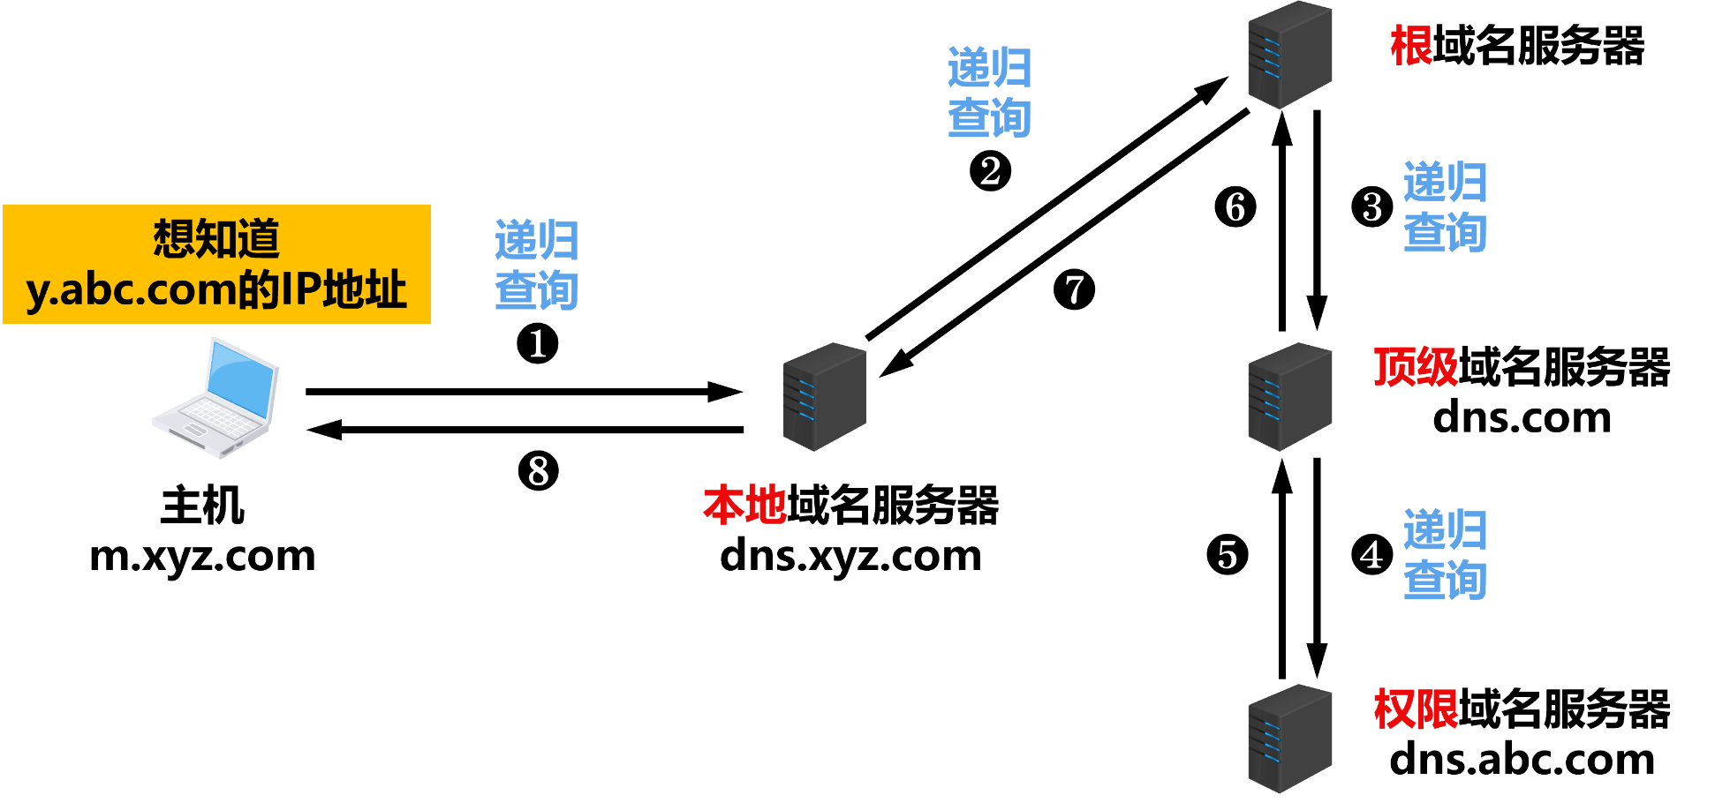
04
因特网的域名解析过程
【2010年 题40】如果本地域名服务器无缓存，当采用递归方法解析另一网络某主机域名时，
用户主机、本地域名服务器发送的域名请求消息数分别为（ ）。
A
A. 一条、一条
B. 一条、多条
C. 多条、一条
D. 多条、多条
解析
本地域名服务器发送一条DNS查询
主机发送一条DNS查询

Slide 53
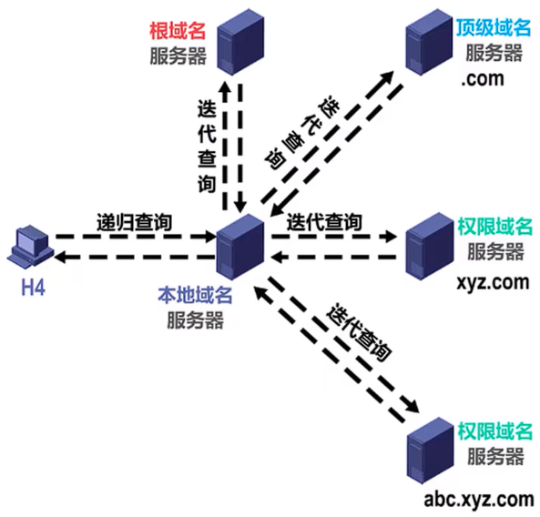
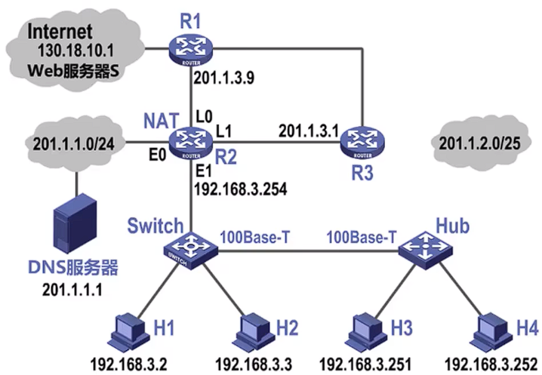
04
因特网的域名解析过程
【2016年 题40】假设所有域名服务器均采用迭代查询方式进行域名解析，当H4访问规范域名为www.abc.xyz.com的网站时，域名服务器201.1.1.1在完成该域名解析过程中，可能发出DNS查询的最少和最多次数分别是（ ）。
解析
若主机中已有缓存，则无需向本地域名服务器查询。
若主机中没有缓存，则需要向本地域名服务器递归查询。
C
若本地域名服务器中已有缓存，则无需向其他域名服务器查询（共0次）。
若本地域名服务器中没有缓存，则需要进行一系列迭代查询（共4次）。
201.1.1.1
A. 0、3
B. 1、3
C. 0、4
D. 1、4

Slide 54
6.5 文件传送协议
01
文件传送协议FTP的作用
02
文件传送协议FTP的基本工作原理

Slide 55
01
文件传送协议FTP的作用
将某台计算机中的文件通过网络传送到可能相距很远的另一台计算机中，是一项基本的网络应用，即文件传送。
文件传送协议（File Transfer Protocol，FTP）是因特网上使用得最广泛的文件传送协议。
FTP提供交互式的访问，允许客户指明文件的类型与格式（如指明是否使用ASCII码），并允许文件具有存取权限（如访问文件的用户必须经过授权，并输入有效的口令）。
FTP屏蔽了各计算机系统的细节，因而适合于在异构网络中任意计算机之间传送文件。
在因特网发展的早期阶段，用FTP传送文件约占整个因特网的通信量的三分之一，而由电子邮件和域名系统所产生的通信量还要小于FTP所产生的通信量。只是到了1995年，万维网WWW的通信量才首次超过了FTP。

Slide 56

01
文件传送协议FTP的作用
【举例】文件传送协议FTP的应用
FTP客户
MP4
ZIP
TXT
…
MP3
因特网
MP4
ZIP
TXT
…
MP3
FTP客户
FTP服务器
FTP客户

Slide 57
01
文件传送协议FTP的作用
【举例】文件传送协议FTP的应用
FTP客户
MP4
ZIP
TXT
…
MP3
因特网
MP4
FTP客户
FTP服务器
FTP客户

Slide 58
01
文件传送协议FTP的作用
【举例】文件传送协议FTP的应用
FTP客户
MP4
MP4
ZIP
TXT
…
MP3
因特网
MP3
FTP客户
FTP服务器
FTP客户

Slide 59
01
文件传送协议FTP的作用
根据应用需求的不同，FTP服务器可能需要一台高性能和高可靠性的服务器计算机，也可能只需要一台普通的个人计算机即可。
【举例】文件传送协议FTP的应用
FTP客户
因特网
FTP客户
FTP服务器
FTP客户

Slide 60

01
文件传送协议FTP的作用
根据应用需求的不同，FTP服务器可能需要一台高性能和高可靠性的服务器计算机，也可能只需要一台普通的个人计算机即可。
【举例】文件传送协议FTP的应用
FTP客户
因特网
FTP客户
FTP服务器
FTP客户

Slide 61

01
文件传送协议FTP的作用
根据应用需求的不同，FTP服务器可能需要一台高性能和高可靠性的服务器计算机，也可能只需要一台普通的个人计算机即可。
【举例】文件传送协议FTP的应用
FTP客户
交换机
FTP客户
FTP服务器
FTP客户

Slide 62

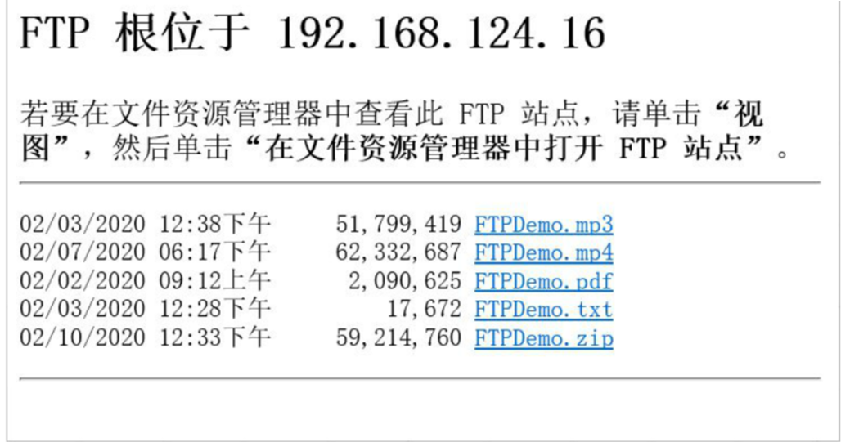
01
文件传送协议FTP的作用
在windows系统中添加了一个FTP站点（FTP服务器），具体方法比较简单，请同学们在网上自行查阅。
【举例】文件传送协议FTP的应用
FTP客户
ftp://192.168.124.16
交换机
FTP客户
FTP服务器
192.168.124.16
FTP客户

Slide 63
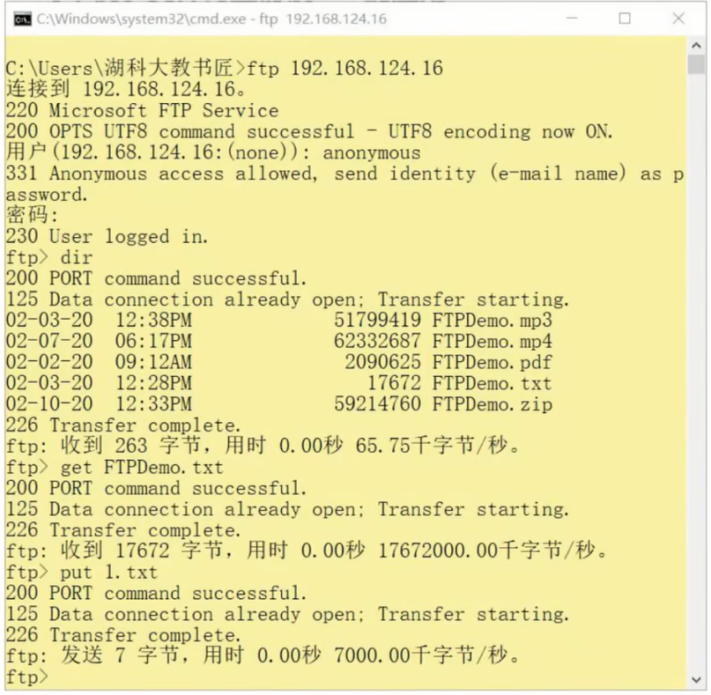
01
文件传送协议FTP的作用
在windows系统中添加了一个FTP站点（FTP服务器），具体方法比较简单，请同学们在网上自行查阅。
【举例】文件传送协议FTP的应用
连接FTP服务器
FTP客户
匿名登录
匿名登录，无需密码
列出FTP服务器当前目录下的所有文件和文件夹
交换机
FTP客户
FTP服务器
从FTP服务器下载FTPDemo.txt文件
192.168.124.16
向FTP服务器上传1.txt文件
FTP客户

Slide 64
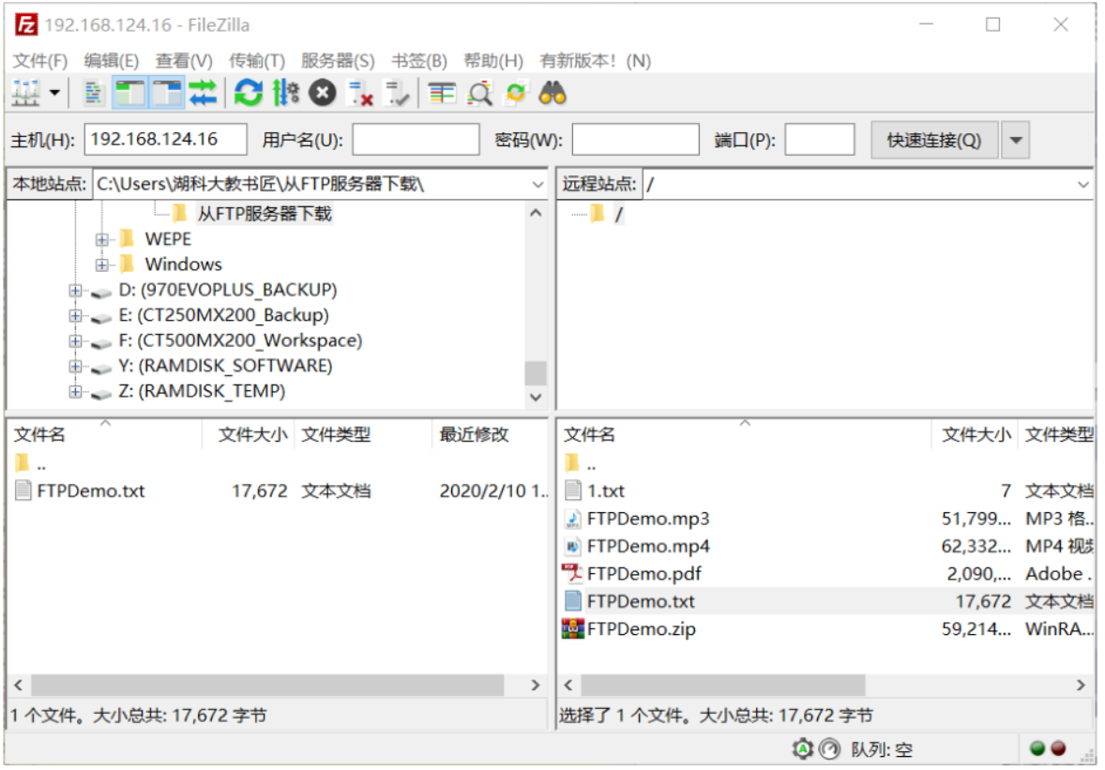
01
文件传送协议FTP的作用
在windows系统中添加了一个FTP站点（FTP服务器），具体方法比较简单，请同学们在网上自行查阅。
【举例】文件传送协议FTP的应用
FTP客户
交换机
FTP客户
FTP服务器
192.168.124.16
FTP客户
无需用户记住FTP客户端工具命令，操作简便！

Slide 65
01
文件传送协议FTP的作用
【举例】文件传送协议FTP的应用
FTP客户
FTP的常见用途是在计算机之间传输文件，尤其是用于批量传输文件。
FTP的另一个常见用途是让网站设计者将构成网站内容的大量文件批量上传到他们的Web服务器。
交换机
FTP客户
FTP服务器
192.168.124.16
FTP客户

Slide 66
02
文件传送协议FTP的基本工作原理
—— 主动模式（建立数据通道时，FTP服务器主动连接FTP客户）
有数据传送时，FTP客户通过命令通道告知FTP服务器来与自己的另一个临时端口号建立TCP连接，以建立数据通道。
❸
❷
控制连接在整个会话期间一直保持打开，用于传送FTP相关控制命令。
FTP客户
FTP服务器
用于传送控制命令的TCP连接
用于传送数据的TCP连接
数据连接用于文件传输，在每次文件传输时才建立，传输结束就关闭。
❺
随机选择的
临时端口号
❶
熟知端口号
21
FTP客户发起的TCP连接
❹
另一个
临时端口号
熟知端口号
20
FTP服务器发起的TCP连接

Slide 67
02
文件传送协议FTP的基本工作原理
—— 被动模式（建立数据通道时，FTP服务器被动等待FTP客户的连接）
有数据传送时，FTP客户通过命令通道告知FTP服务器开启某个临时端口被动等待TCP连接，以建立数据通道。
❸
FTP客户
❷
FTP服务器
用于传送控制命令的TCP连接
用于传送数据的TCP连接
❺
随机选择的
临时端口号
❶
熟知端口号
21
FTP客户发起的TCP连接
❹
另一个
临时端口号
客户告知的
临时端口号
FTP客户发起的TCP连接

Slide 68
02
文件传送协议FTP的基本工作原理
A
【2009年 题40】FTP客户和服务器间传递FTP命令时，使用的连接是（ ）。
A. 建立在TCP之上的控制连接 B. 建立在TCP之上的数据连接
C. 建立在UDP之上的控制连接 D. 建立在UDP之上的数据连接
解析
FTP客户和服务器之间要建立以下两个并行的TCP连接：
一个是控制连接，在整个会话期间一直保持打开，用于传送FTP相关控制命令。
另一个是数据连接，用于文件传输，在每次文件传输时才建立，传输结束就关闭。

Slide 69
02
文件传送协议FTP的基本工作原理
C
【2017年 题40】下列关于FTP协议的叙述中，错误的是（ ）。
A. 数据连接在每次数据传输完毕后就关闭
B. 控制连接在整个会话期间保持打开状态
C. 服务器与客户端的TCP 20端口建立数据连接
D.客户端与服务器的TCP 21端口建立控制连接
解析
FTP客户和服务器之间要建立“控制连接”和“数据连接”这两个并行的TCP连接。控制连接在整个会话期间都保持打开状态，而数据连接在每次文件传输时才建立，传输结束就关闭。
默认情况下，FTP使用TCP 21端口进行控制连接，TCP 20端口进行数据连接。
但是，是否使用TCP 20端口建立数据连接与传输模式有关，主动方式使用TCP 20端口，被动方式由服务器和客户端自行协商决定。

Slide 70
6.6 电子邮件
01
电子邮件的作用
02
电子邮件系统的组成
03
简单邮件传送协议SMTP的基本工作过程
04
电子邮件的信息格式
05
多用途因特网邮件扩展
06
常用的邮件读取协议
07
基于万维网的电子邮件

Slide 71
01
电子邮件的作用
电子邮件E-mail是因特网上最早流行的一种应用，并且仍然是当今因特网上最重要、最实用的应用之一。
传统的电话通信属于实时通信，存在以下两个缺点：
电话通信的主叫和被叫双方必须同时在场；
一些不是十分紧迫的电话也常常不必要地打断人们的工作或休息。
而电子邮件与邮政系统的寄信相似。
❶
发件人将邮件发送到自己使用的邮件服务器；
❷
发件人的邮件服务器将收到的邮件按其目的地址转发到收件人邮件服务器中的收件人邮箱；
❸
收件人在方便的时候访问收件人邮件服务器中自己的邮箱，获取收到的电子邮件。
电子邮件使用方便、传递迅速而且费用低廉。它不仅可以传送文字信息，而且还可附上声音和图像。
由于电子邮件的广泛使用，现在许多国家已经正式取消了电报业务。在我国，电信局的电报业务也因电子邮件的普及而濒临消失。

Slide 72





02
电子邮件系统的组成
电子邮件系统采用客户/服务器方式。
电子邮件系统的三个主要组成构件：用户代理，邮件服务器，以及电子邮件所需的协议。
用户代理是用户与电子邮件系统的接口，又称为电子邮件客户端软件。
邮件服务器是电子邮件系统的基础设施。因特网上所有的因特网服务提供者ISP都有邮件服务器，其功能是发送和接收邮件，同时还要负责维护用户的邮箱。
发送方
邮件服务器
接收方
邮件服务器
因特网
用户
代理
用户
代理
发送方
接收方

Slide 73


02
电子邮件系统的组成
电子邮件系统采用客户/服务器方式。
电子邮件系统的三个主要组成构件：用户代理，邮件服务器，以及电子邮件所需的协议。
用户代理是用户与电子邮件系统的接口，又称为电子邮件客户端软件。
邮件服务器是电子邮件系统的基础设施。因特网上所有的因特网服务提供者ISP都有邮件服务器，其功能是发送和接收邮件，同时还要负责维护用户的邮箱。
发送方
邮件服务器
接收方
邮件服务器
…
…
因特网
用户
代理
用户
代理
发送方
接收方

Slide 74
02
电子邮件系统的组成
电子邮件系统采用客户/服务器方式。
电子邮件系统的三个主要组成构件：用户代理，邮件服务器，以及电子邮件所需的协议。
用户代理是用户与电子邮件系统的接口，又称为电子邮件客户端软件。
邮件服务器是电子邮件系统的基础设施。因特网上所有的因特网服务提供者ISP都有邮件服务器，其功能是发送和接收邮件，同时还要负责维护用户的邮箱。
协议包括邮件发送协议（例如SMTP）和邮件读取协议（例如POP3，IMAP）。
使用SMTP
发送邮件
发送方
邮件服务器
接收方
邮件服务器
…
…
使用POP3
读取邮件
使用SMTP
发送邮件
因特网
用户
代理
用户
代理
发送方
接收方

Slide 75
02
电子邮件系统的组成
使用SMTP
发送邮件
接收方
邮件服务器
发送方
邮件服务器
…
…
使用SMTP
发送邮件
因特网
使用POP3
读取邮件
用户
代理
用户
代理
发送方
接收方
发送方
用户代理
发送方
邮件服务器
接收方
邮件服务器
接收方
用户代理
使用SMTP
发送邮件
使用POP3
读取邮件
SMTP
客户
SMTP
服务器
POP3
服务器
POP3
客户
TCP连接
端口号25
TCP连接
端口号110
SMTP
客户
使用SMTP发送邮件
SMTP
服务器
TCP连接
端口号25
使用SMTP发送邮件
使用POP3读取邮件

Slide 76
03
简单邮件传送协议（Simple Mail Transfer Protocol，SMTP）的基本工作过程
发送方 邮件服务器
接收方 邮件服务器
周期性对邮件缓存扫描
（例如，每30分钟）
14条SMTP命令
SMTP
客户
TCP连接（熟知端口号25）
SMTP
服务器
如发现有邮件
21种SMTP应答
220
主动推送“服务就绪”应答
应答代码220后面可能跟有描述信息例如：
220 163.com Anti-spam GT for Coremail System(163com[20141201])

Slide 77
03
简单邮件传送协议（Simple Mail Transfer Protocol，SMTP）的基本工作过程
发送方 邮件服务器
接收方 邮件服务器
周期性对邮件缓存扫描
（例如，每30分钟）
14条SMTP命令
SMTP
客户
TCP连接（熟知端口号25）
SMTP
服务器
如发现有邮件
21种SMTP应答
220
主动推送“服务就绪”应答
向服务器说明身份，告知自己的域名
HELO:hnust.edu.cn
250
若身份有效，发回应答代码250
否则，发回其他代码
例如421表示服务不可用

Slide 78
03
简单邮件传送协议（Simple Mail Transfer Protocol，SMTP）的基本工作过程
注意：
为了简单起见，省略了认证过程；
应答代码后面一般都跟有简单的描述信息；
不同的SMTP服务器给出的相同应答代码的描述信息可能不同。
发送方 邮件服务器
接收方 邮件服务器
周期性对邮件缓存扫描
（例如，每30分钟）
14条SMTP命令
SMTP
客户
TCP连接（熟知端口号25）
SMTP
服务器
如发现有邮件
21种SMTP应答
220
主动推送“服务就绪”应答
向服务器说明身份，告知自己的域名
HELO:hnust.edu.cn
250
若身份有效，发回应答代码250
告知服务器邮件来自何方
MAIL FROM:<jgao1@hnust.edu.cn>
250
若合理，发回应答代码250
告知服务器邮件去往何地
RCPT To:<收件人地址>
250
若该邮箱存在，发回应答代码250
告知服务器自己准备发送邮件内容
DATA
354
若准备好接收，发回应答代码354
向服务器发送邮件内容
…
<邮件内容>
发送完邮件内容，还要发送结束符
.
250
若收件成功，发回应答代码250
向服务器请求断开TCP连接
QUIT
221
发回应答代码221并主动断开连接

Slide 79

04
电子邮件的信息格式
电子邮件的信息格式并不是由SMTP定义的，而是在[RFC 822]中单独定义的。这个RFC文档已在2008年更新为[RFC 5322]。一个电子邮件有信封和内容两部分。而内容又由首部和主体两部分构成。
首部
From：
To：
Cc：
Subject：
jgao1@hnust.edu.cn
计算机网络课程教学团队所有教师的邮箱
信息与电气工程学院各位领导的邮箱
新冠肺炎疫情期间网上教学计划
邮件系统将自动提取
所需信息并写在信封上
主体
计算机网络课程教学团队的各位老师：
大家好！
根据学校《关于切实做好当前新冠肺炎疫情防控工作和延迟开学有关事项的通知》，“停课不停教不停学”的要求，将于2月24日开始进行网上授课，《计算机网络》课程使用的平台是超星、中国大学慕课、以及本校自主学习中心。请各位老师通知自己教学班级的学生，进入本校自主学习中心进行学习。
信封
内容

Slide 80
05
多用途因特网邮件扩展
SMTP协议只能传送ASCII码文本数据，不能传送可执行文件或其他的二进制对象。
SMTP不能满足传送多媒体邮件（例如带有图片、音频或视频数据）的需要。并且许多其他非英语国家的文字（例如中文、俄文、甚至带有重音符号的法文或德文）也无法用SMTP传送。
为解决SMTP传送非ASCII码文本的问题，提出了多用途因特网邮件扩展 (Multipurpose Internet Mail Extensions，MIME)。
发送方
接收方
非ASCII码
非ASCII码
MIME
MIME
ASCII码
ASCII码
SMTP
ASCII码
SMTP

Slide 81
05
多用途因特网邮件扩展
SMTP协议只能传送ASCII码文本数据，不能传送可执行文件或其他的二进制对象。
SMTP不能满足传送多媒体邮件（例如带有图片、音频或视频数据）的需要。并且许多其他非英语国家的文字（例如中文、俄文、甚至带有重音符号的法文或德文）也无法用SMTP传送。
为解决SMTP传送非ASCII码文本的问题，提出了多用途因特网邮件扩展 (Multipurpose Internet Mail Extensions，MIME)。
增加了5个新的邮件首部字段，这些字段提供了有关邮件主体的信息。
定义了许多邮件内容的格式，对多媒体电子邮件的表示方法进行了标准化。
定义了传送编码，可对任何内容格式进行转换，而不会被邮件系统改变。
实际上，MIME不仅仅用于SMTP，也用于后来的同样面向ASCII字符的HTTP。

Slide 82
06
常用的邮件读取协议
邮局协议
（Post Office Protocol，POP）
因特网邮件访问协议
（Internet Message Access Protocol，IMAP）
POP3是其第三个版本，是因特网正式标准。
IMAP4是其第四个版本，是因特网建议标准。
非常简单、功能有限的邮件读取协议。
功能比POP3强大的邮件读取协议。
用户只能以下载并删除方式或下载并保留方式从邮件服务器下载邮件到用户方计算机。
用户在自己的计算机上就可以操控邮件服务器中的邮箱，就像在本地操控一样，因此IMAP是一个联机协议。
不允许用户在邮件服务器上管理自己的邮件。（例如创建文件夹，对邮件进行分类管理等）。
POP3和IMAP4都采用基于TCP连接的客户/服务器方式
端口号为110
端口号为143

Slide 83


07
基于万维网的电子邮件
通过浏览器登录（提供用户名和口令）邮件服务器万维网网站就可以撰写、收发、阅读和管理电子邮件。这种工作模式与IMAP很类似，不同的是用户计算机无需安装专门的用户代理程序，只需要使用通用的万维网浏览器。
邮件服务器网站通常都提供非常强大和方便的邮件管理功能，用户可以在邮件服务器网站上管理和处理自己的邮件，而不需要将邮件下载到本地进行管理。
网易邮件服务器
HTTP
HTTP
浏览器
因特网
浏览器
A
B
发送邮件
aaa@163.com
bbb@163.com

Slide 84
07
基于万维网的电子邮件
通过浏览器登录（提供用户名和口令）邮件服务器万维网网站就可以撰写、收发、阅读和管理电子邮件。这种工作模式与IMAP很类似，不同的是用户计算机无需安装专门的用户代理程序，只需要使用通用的万维网浏览器。
邮件服务器网站通常都提供非常强大和方便的邮件管理功能，用户可以在邮件服务器网站上管理和处理自己的邮件，而不需要将邮件下载到本地进行管理。
网易邮件服务器
网易邮件服务器
谷歌邮件服务器
SMTP
HTTP
HTTP
HTTP
HTTP
浏览器
因特网
浏览器
浏览器
因特网
浏览器
A
B
A
C
发送邮件
发送邮件
aaa@163.com
bbb@163.com
aaa@163.com
ccc@gmail.com

Slide 85
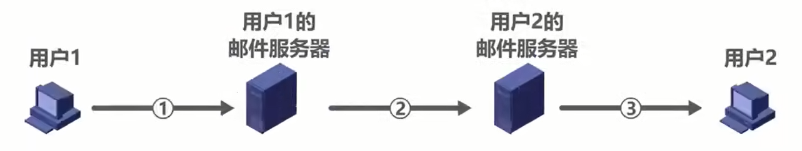
电子邮件相关练习题
【2012年 题40】若用户1与用户2之间发送和接收电子邮件的过程如下图所示，则图中①、②、③阶段分别使用
的应用层协议可以是（ ）。
D
A. SMTP、SMTP、SMTP B. POP3、SMTP、POP3
C. POP3、SMTP、SMTP D. SMTP、SMTP、POP3
解析
SMTP
SMTP
POP3

Slide 86

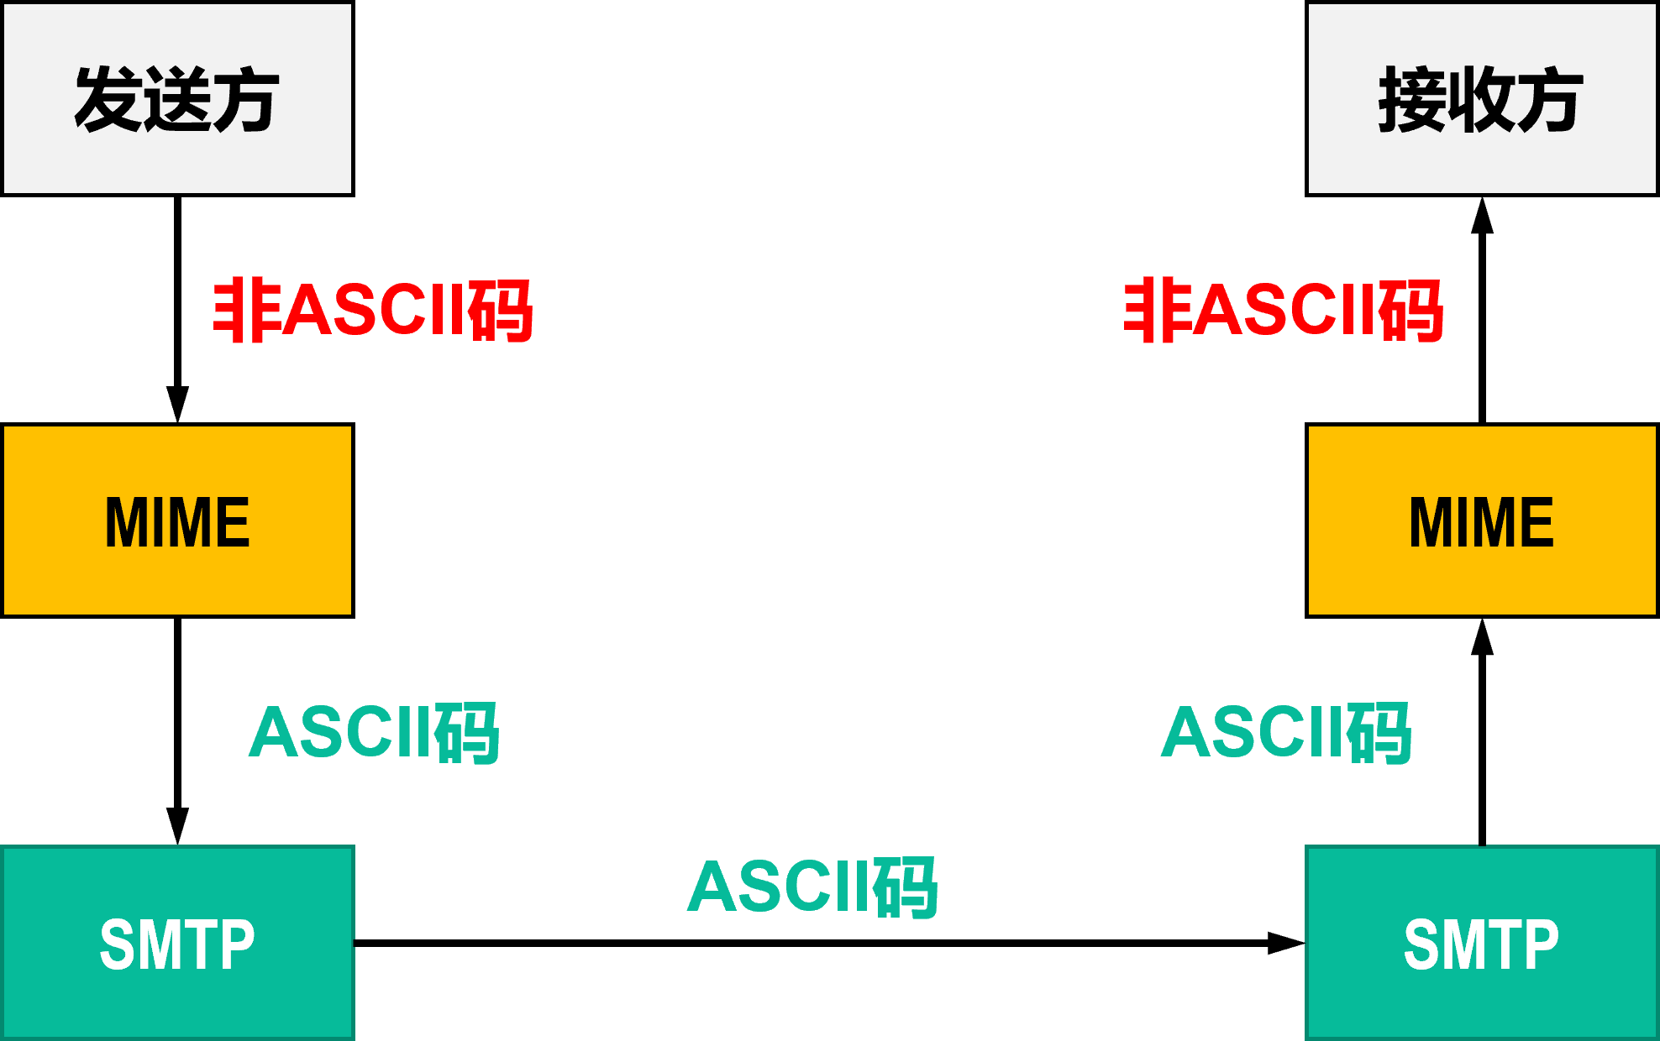
电子邮件相关练习题
A
【2013年 题40】下列关于SMTP协议的叙述中，正确的是（ ）。
I. 只支持传输7比特ASCII码内容
II. 支持在邮件服务器之间发送邮件
III. 支持从用户代理向邮件服务器发送邮件
IV. 支持从邮件服务器向用户代理发送邮件
A. 仅I、II和III B. 仅I、II和IV
C. 仅I、III和IV D. 仅II、III和IV
解析

Slide 87
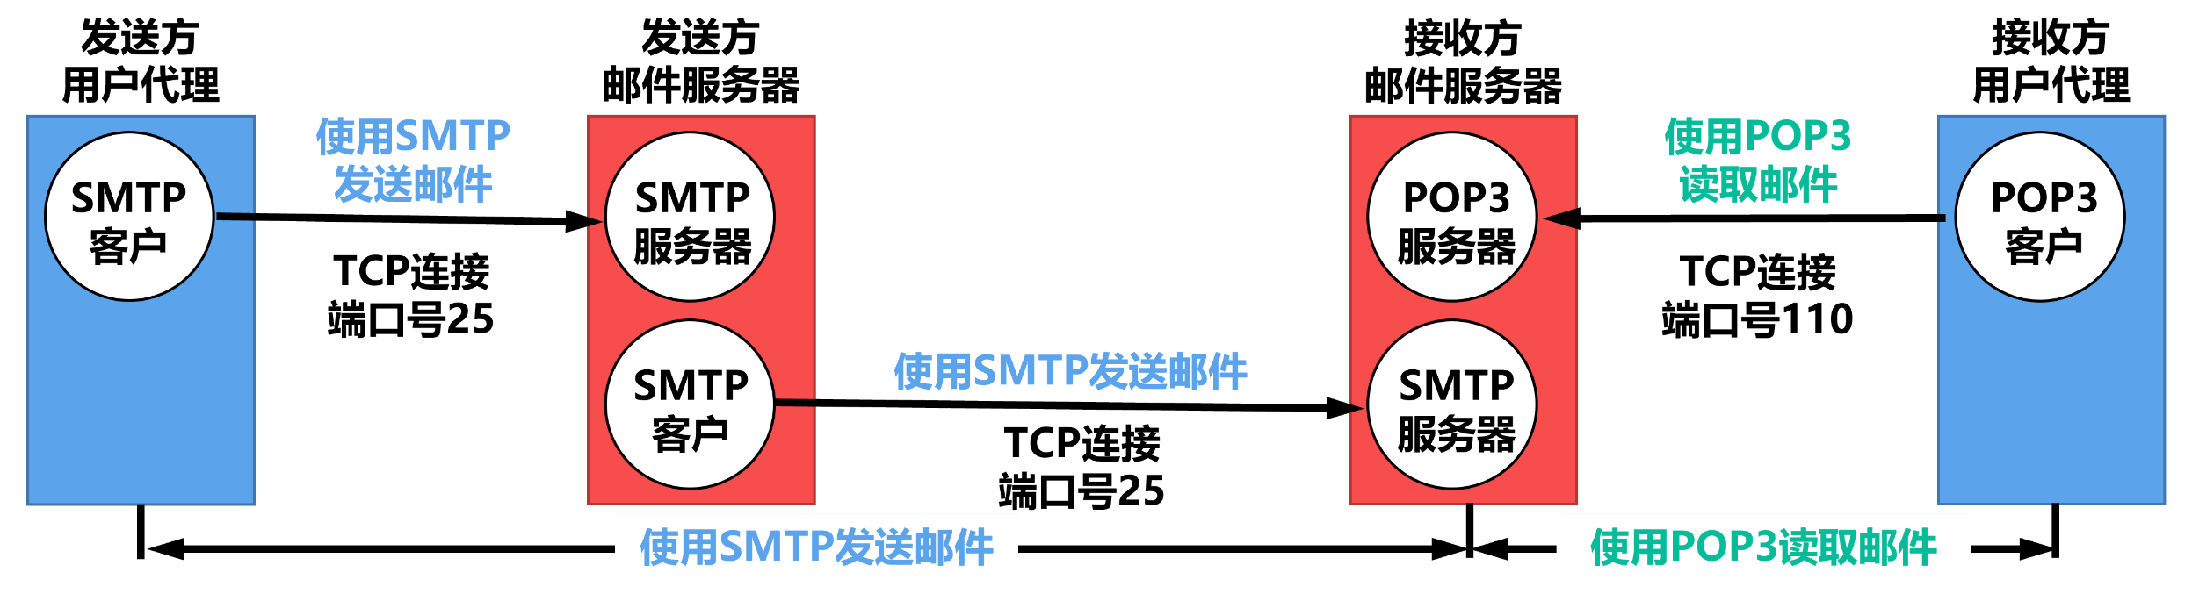
电子邮件相关练习题
A
【2013年 题40】下列关于SMTP协议的叙述中，正确的是（ ）。
I. 只支持传输7比特ASCII码内容
II. 支持在邮件服务器之间发送邮件
III. 支持从用户代理向邮件服务器发送邮件
IV. 支持从邮件服务器向用户代理发送邮件
×
A. 仅I、II和III B. 仅I、II和IV
C. 仅I、III和IV D. 仅II、III和IV
解析

Slide 88
电子邮件相关练习题
D
【2018年 题40】无需转换即可由SMTP协议直接传输的内容是（ ）。
A. JPEG图形
B. MPEG视频
C. EXE文件
D. ASCII文本
解析

Slide 89
6.7 万维网
01
万维网概述
02
统一资源定位符
03
万维网文档
04
超文本传输协议
05
使用Cookie在服务器上记录信息
06
万维网缓存与代理服务器

Slide 90

01
万维网概述
万维网（World Wide Web，WWW）并非某种特殊的计算机网络。它是一个大规模的、联机式的信息储藏所，是运行在因特网上的一个分布式应用。
万维网利用网页之间的超链接将不同网站的网页链接成一张逻辑上的信息网。
万维网是欧洲粒子物理实验室的Tim Berners-Lee最初于1989年3月提出的。

Slide 91
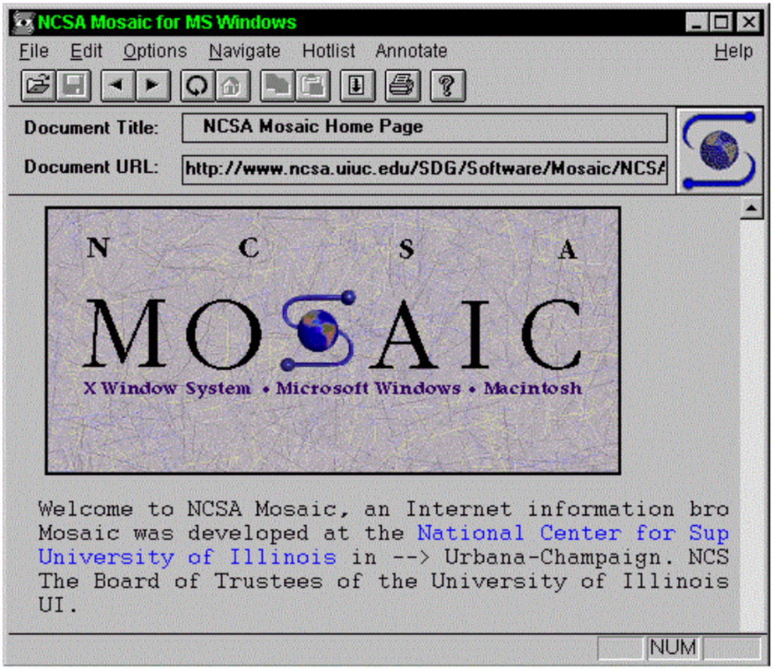
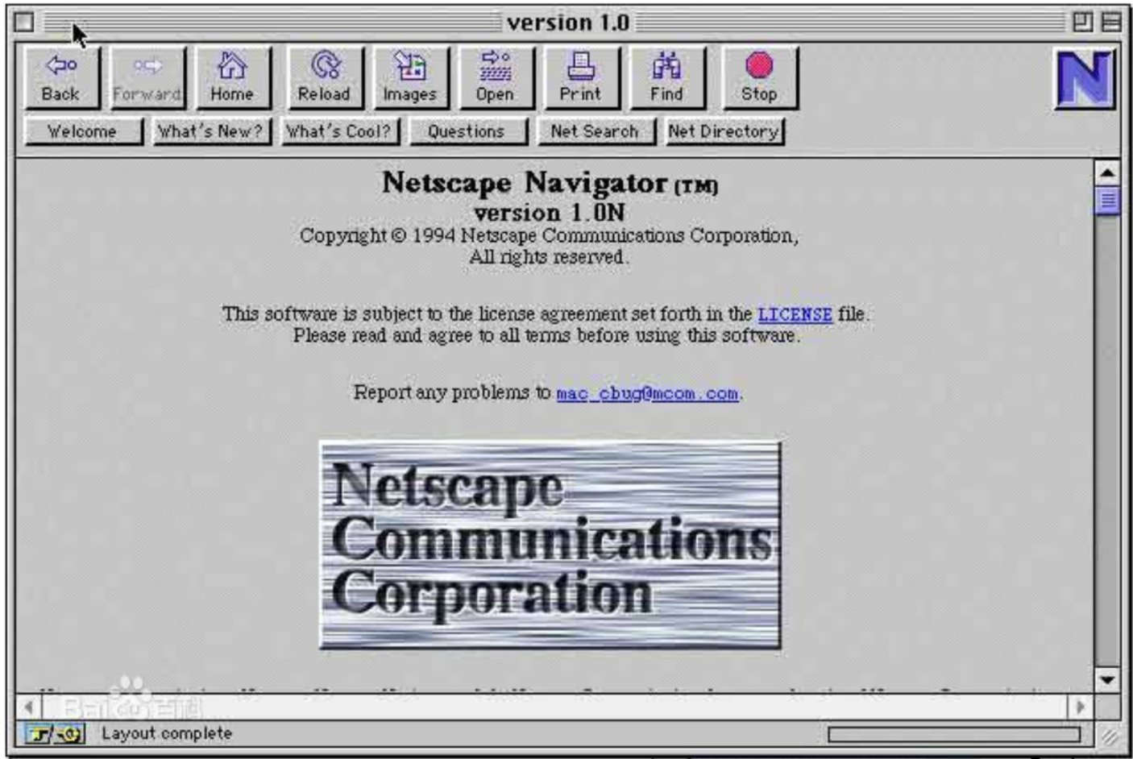
01
万维网概述
1993年2月，第一个图形界面的浏览器Mosaic
1995年著名的Netscape Navigator浏览器上市

Slide 92




01
万维网概述
目前比较流行的浏览器如下：
Chrome
FireFox
Safari
Opera
Blink
Gecko
WebKit
Blink
浏览器最重要的部分是渲染引擎，也就是浏览器内核。负责对网页内容进行解析和显示。
不同的浏览器内核对网页内容的解析也有不同，因此同一网页在不同内核的浏览器里的显示效果可能不同；
网页编写者需要在不同内核的浏览器中测试网页显示效果。

Slide 93
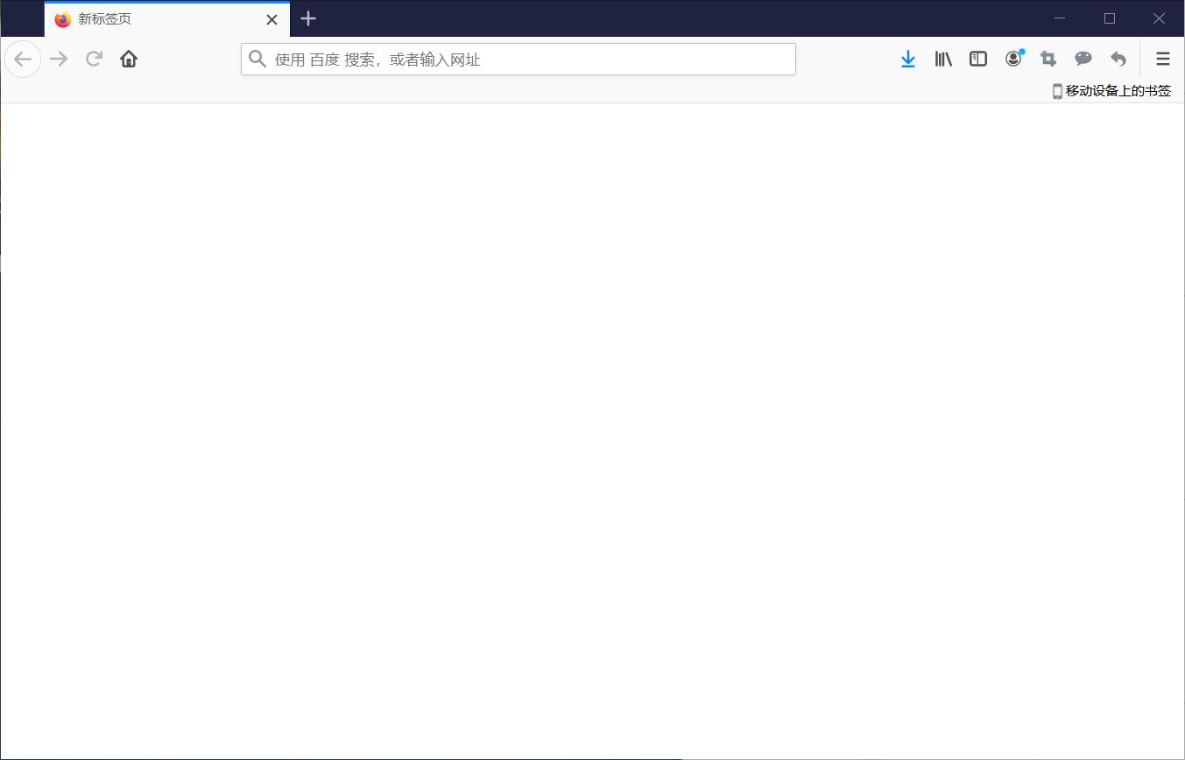
01
万维网概述
因特网
用户主机
湖南科技大学
万维网服务器

Slide 94


01
万维网概述
www.hnsut.cn
请求报文
因特网
用户主机
响应报文
湖南科技大学
万维网服务器

Slide 95
02
统一资源定位符
为了方便地访问在世界范围的文档，万维网使用统一资源定位符URL来指明因特网上任何种类“资源”的位置。
URL的一般形式由以下四个部分组成：
<协议>://<主机>:<端口>/<路径>
www.hnsut.cn

Slide 96

02
统一资源定位符
为了方便地访问在世界范围的文档，万维网使用统一资源定位符URL来指明因特网上任何种类“资源”的位置。
URL的一般形式由以下四个部分组成：
<协议>://<主机>:<端口>/<路径>
www.hnsut.cn
http://www.hnust.cn:80/index.htm

Slide 97

02
统一资源定位符
为了方便地访问在世界范围的文档，万维网使用统一资源定位符URL来指明因特网上任何种类“资源”的位置。
URL的一般形式由以下四个部分组成：
<协议>://<主机>:<端口>/<路径>
www.hnsut.cn/ggtz/119945.htm
http://www.hnust.cn:80/ggtz/119945.htm

Slide 98
02
统一资源定位符
为了方便地访问在世界范围的文档，万维网使用统一资源定位符URL来指明因特网上任何种类“资源”的位置。
URL的一般形式由以下四个部分组成：
<协议>://<主机>:<端口>/<路径>
www.hnsut.cn/ggtz/119945.htm
http://www.hnust.cn:80
/ggtz/119945.htm

Slide 99
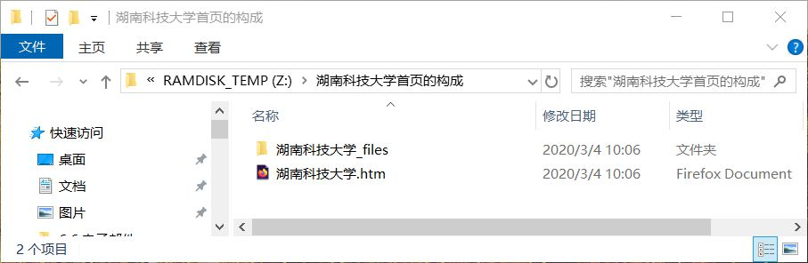
03
万维网文档
www.hnsut.cn
另存页面为

Slide 100
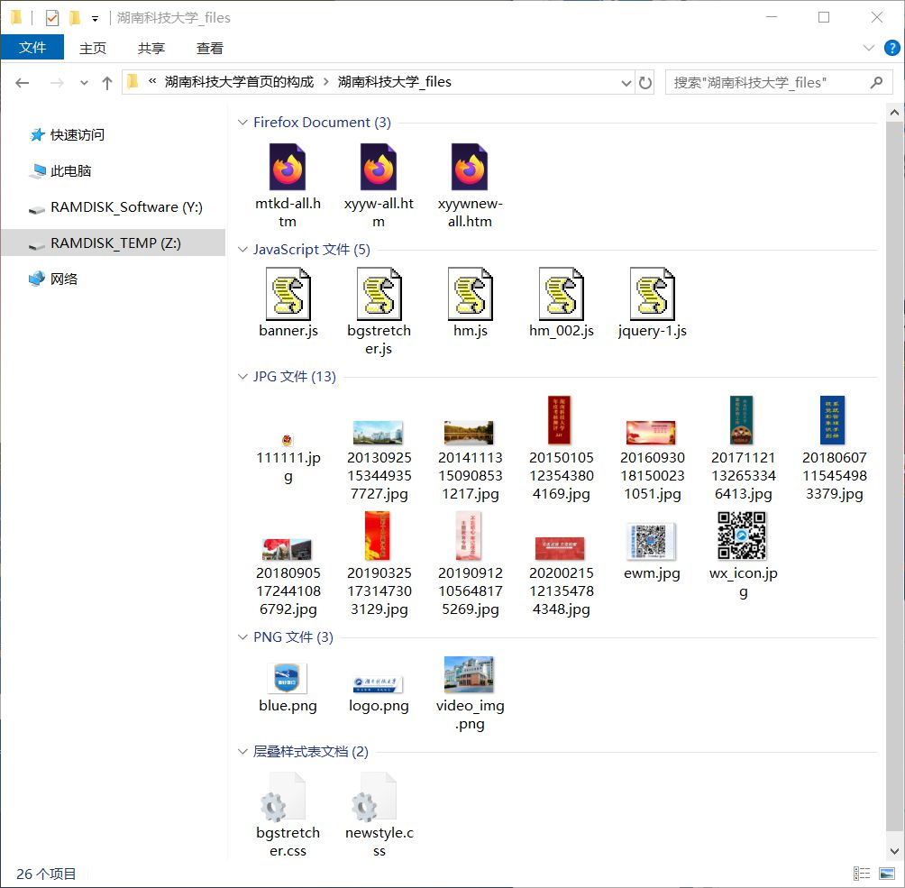
03
万维网文档
www.hnsut.cn
HTML
JavaScript
另存页面为
CSS

Slide 101
03
万维网文档
超文本标记语言 (HyperText Markup Language，HTML)
HTML
使用多种“标签”来描述网页的结构和内容
层叠样式表 (Cascading Style Sheets，CSS)
CSS
从审美的角度来描述网页的样式
一种脚本语言（和Java没有任何关系）
JavaScript
控制网页的行为

Slide 102
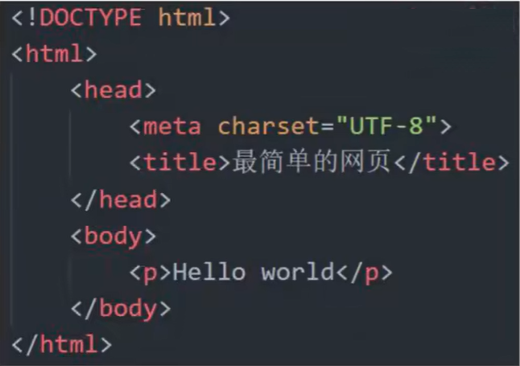
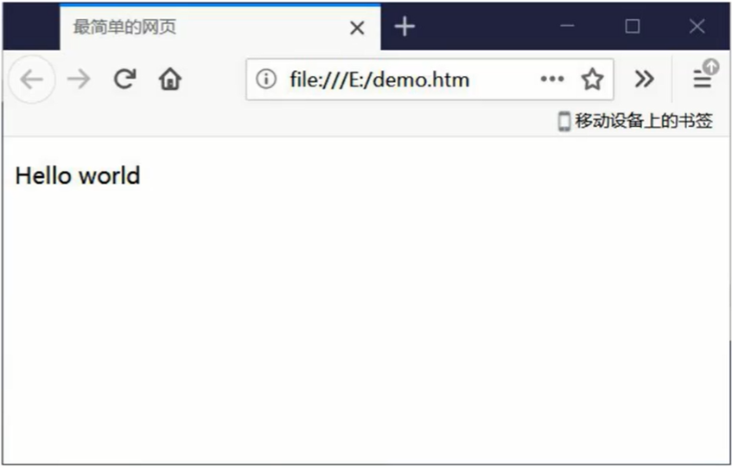


03
万维网文档
Demo.html
首
部
HTML
文档
主
体
使用多种“标签”来描述网页的结构和内容

Slide 103

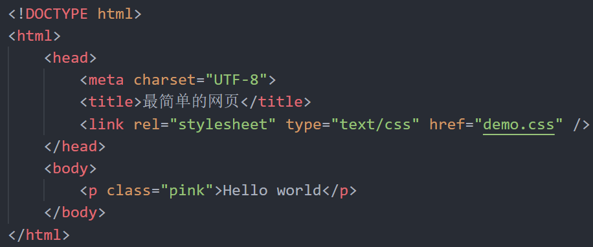
03
万维网文档
Demo.css
Demo.html

Slide 104
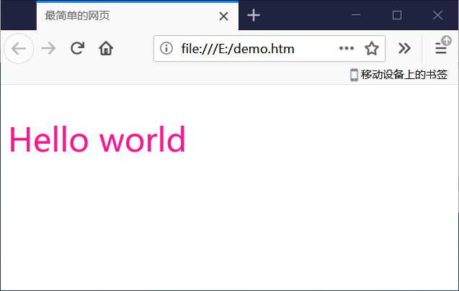
03
万维网文档
Demo.css
Demo.html

Slide 105
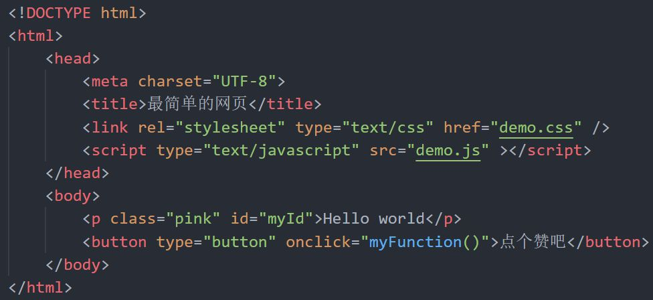


03
万维网文档
Demo.html
Demo.js

Slide 106
03
万维网文档
Demo.html
Demo.js

Slide 107
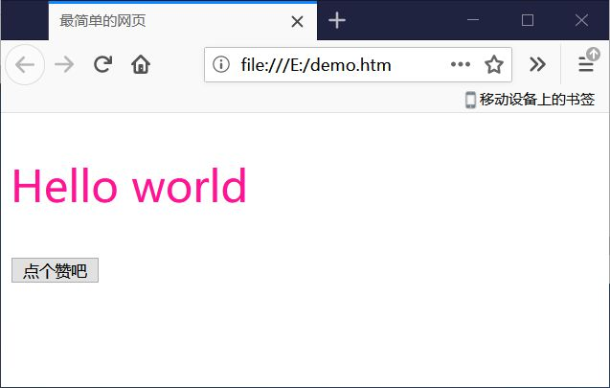
03
万维网文档
Demo.html
Demo.js

Slide 108

03
万维网文档

Slide 109
03
万维网文档
超文本标记语言HTML(HyperText Markup Language，HTML)
HTML
使用多种“标签”来描述网页的结构和内容
层叠样式表CSS(Cascading Style Sheets，CSS)
CSS
从审美的角度来描述网页的样式
一种脚本语言（和Java没有任何关系）
JavaScript
控制网页的行为

Slide 110

04
超文本传输协议HTTP(HyperText Transfer Protocol)
HTTP定义了浏览器（即万维网客户进程）怎样向万维网服务器请求万维网文档，以及万维网服务器怎样把万维网文档传送给浏览器。
HTTP请求报文
Chrome浏览器进程
（客户进程）
Web服务器进程
（服务器进程）
TCP连接（端口号80）
HTTP响应报文
因特网
万维网服务器
www.hnust.cn
用户主机

Slide 111
04
超文本传输协议HTTP(HyperText Transfer Protocol)
HTTP/1.0采用非持续连接方式。在该方式下，每次浏览器要请求一个文件都要与服务器建立TCP连接，当收到响应后就立即关闭连接。
万维网客户
万维网服务器
因特网
RTT
TCP
“三报文握手”
请求一个万维网文档
所需的时间
2RTT+文档的传输时延
HTTP请求报文
RTT
HTTP响应报文
文档的传输时延

Slide 112
04
超文本传输协议HTTP(HyperText Transfer Protocol)
HTTP/1.0采用非持续连接方式。在该方式下，每次浏览器要请求一个文件都要与服务器建立TCP连接，当收到响应后就立即关闭连接。
每请求一个文档就要有两倍的RTT的开销。若一个网页上有很多引用对象（例如图片等），那么请求每一个对象都需要花费2RTT的时间。
为了减小时延，浏览器通常会建立多个并行的TCP连接同时请求多个对象。但是，这会大量占用万维网服务器的资源，特别是万维网服务器往往要同时服务于大量客户的请求，这会使其负担很重。
万维网客户
万维网服务器
因特网
RTT
TCP
“三报文握手”
请求一个万维网文档
所需的时间
2RTT+文档的传输时延
HTTP请求报文
RTT
HTTP响应报文
文档的传输时延

Slide 113
04
超文本传输协议HTTP(HyperText Transfer Protocol)
HTTP/1.0采用非持续连接方式。在该方式下，每次浏览器要请求一个文件都要与服务器建立TCP连接，当收到响应后就立即关闭连接。
每请求一个文档就要有两倍的RTT的开销。若一个网页上有很多引用对象（例如图片等），那么请求每一个对象都需要花费2RTT的时间。
为了减小时延，浏览器通常会建立多个并行的TCP连接同时请求多个对象。但是，这会大量占用万维网服务器的资源，特别是万维网服务器往往要同时服务于大量客户的请求，这会使其负担很重。
HTTP/1.1采用持续连接方式。在该方式下，万维网服务器在发送响应后仍然保持这条连接，使同一个客户（浏览器）和该服务器可以继续在这条连接上传送后续的HTTP请求报文和响应报文。这并不局限于传送同一个页面上引用的对象，而是只要这些文档都在同一个服务器上就行。
为了进一步提高效率，HTTP/1.1的持续连接还可以使用流水线方式工作，即浏览器在收到HTTP的响应报文之前就能够连续发送多个请求报文。这样的一个接一个的请求报文到达服务器后，服务器就发回一个接一个的响应报文。这样就节省了很多个RTT时间，使TCP连接中的空闲时间减少，提高了下载文档的效率。

Slide 114
04
超文本传输协议HTTP(HyperText Transfer Protocol)
HTTP的报文格式
HTTP是面向文本的，其报文中的每一个字段都是一些ASCII码串，并且每个字段的长度都是不确定的。
空格
CRLF
回车换行
HTTP请求报文格式
请求行
方 法
URL
版 本
CRLF
首部字段名
:
值
CRLF
首部行
…
首部字段名
:
值
CRLF
CRLF
实体主体
（通常不用）

Slide 115
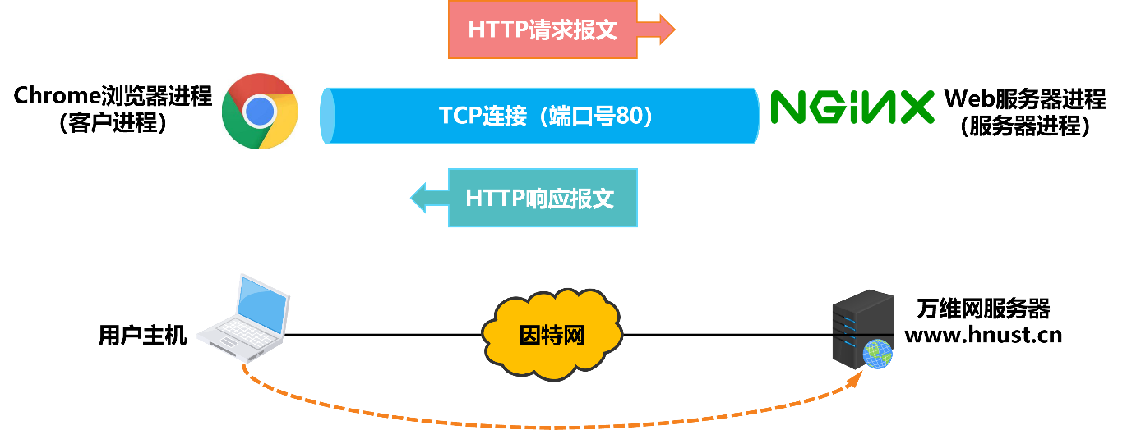
04
超文本传输协议HTTP(HyperText Transfer Protocol)
HTTP的报文格式
HTTP是面向文本的，其报文中的每一个字段都是一些ASCII码串，并且每个字段的长度都是不确定的。
GET /index.htm HTTP/1.1
Host: www.hnust.cn
Connection: close
User-Agent: Mozilla/5.0
Accept-Language: cn
指明方法“GET”，URL，HTTP版本
指明服务器的域名
告诉服务器发送完请求的文档后就可以释放连接
告诉服务器浏览器的类型及版本
告诉服务器用户希望优先得到中文版本的文档
报文的最后需要由一个空行
空格
CRLF
回车换行
HTTP请求报文格式
请求行
方 法
URL
版 本
CRLF
首部字段名
:
值
CRLF
首部行
…
首部字段名
:
值
CRLF
CRLF
实体主体
（通常不用）

Slide 116
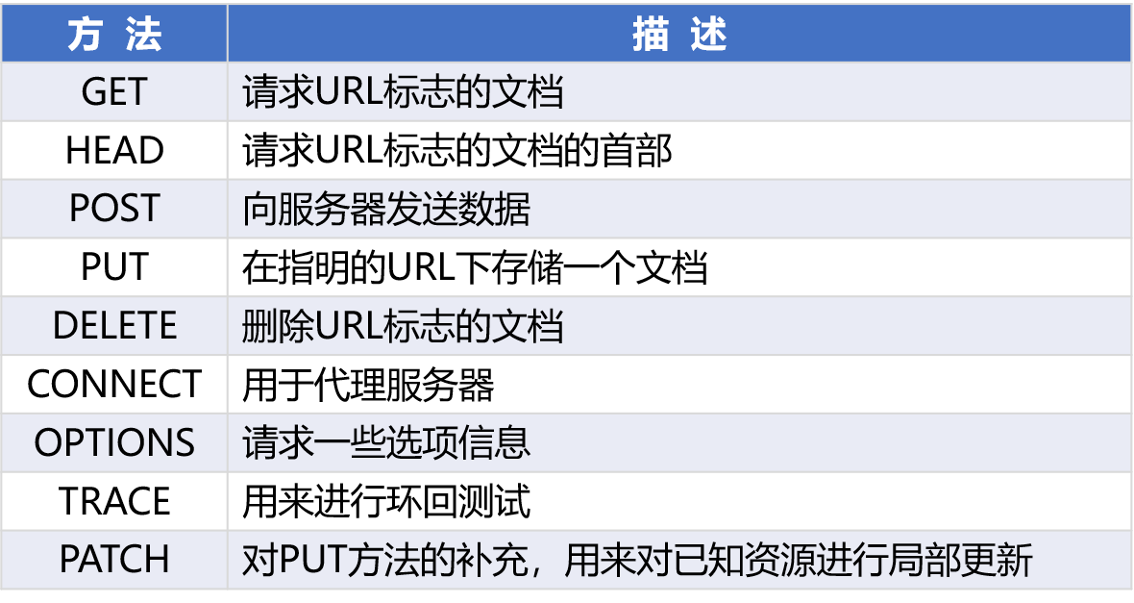
04
超文本传输协议HTTP(HyperText Transfer Protocol)
HTTP的报文格式
HTTP是面向文本的，其报文中的每一个字段都是一些ASCII码串，并且每个字段的长度都是不确定的。
空格
CRLF
回车换行
HTTP请求报文格式
请求行
方 法
URL
版 本
CRLF
首部字段名
:
值
CRLF
首部行
…
首部字段名
:
值
CRLF
CRLF
实体主体
（通常不用）

Slide 117
04
超文本传输协议HTTP(HyperText Transfer Protocol)
HTTP的报文格式
HTTP是面向文本的，其报文中的每一个字段都是一些ASCII码串，并且每个字段的长度都是不确定的。
空格
空格
CRLF
回车换行
CRLF
回车换行
HTTP请求报文格式
HTTP响应报文格式
请求行
方 法
URL
版 本
CRLF
状态行
版 本
状态码
短 语
CRLF
首部字段名
:
值
CRLF
首部字段名
:
值
CRLF
首部行
…
首部行
…
首部字段名
:
值
CRLF
首部字段名
:
值
CRLF
CRLF
CRLF
实体主体
（通常不用）
实体主体
（有些响应报文不用）

Slide 118
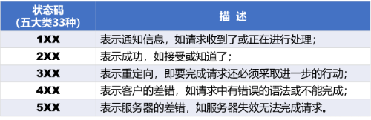
04
超文本传输协议HTTP(HyperText Transfer Protocol)
HTTP的报文格式
HTTP是面向文本的，其报文中的每一个字段都是一些ASCII码串，并且每个字段的长度都是不确定的。
空格
CRLF
回车换行
HTTP响应报文格式
状态行
版 本
状态码
短 语
CRLF
首部字段名
:
值
CRLF
首部行
…
首部字段名
:
值
CRLF
CRLF
实体主体
（有些响应报文不用）

Slide 119
04
超文本传输协议HTTP(HyperText Transfer Protocol)
HTTP的报文格式
HTTP是面向文本的，其报文中的每一个字段都是一些ASCII码串，并且每个字段的长度都是不确定的。
空格
CRLF
回车换行
HTTP响应报文格式
响应报文中常见的状态行
状态行
版 本
状态码
短 语
CRLF
HTTP/1.1 202 Accepted
接受请求
首部字段名
:
值
CRLF
首部行
…
HTTP/1.1 400 Bad Request
错误的请求
首部字段名
:
值
CRLF
HTTP/1.1 404 Not Found
找不到页面
CRLF
实体主体
（有些响应报文不用）

Slide 120
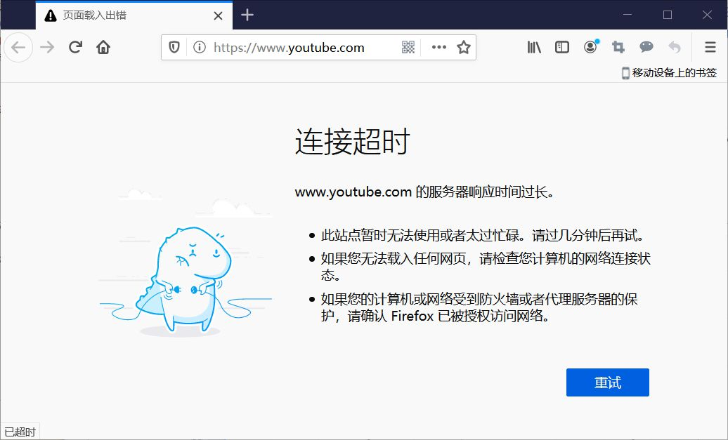
04
超文本传输协议HTTP(HyperText Transfer Protocol)
HTTP的报文格式
HTTP是面向文本的，其报文中的每一个字段都是一些ASCII码串，并且每个字段的长度都是不确定的。
空格
CRLF
回车换行
HTTP响应报文格式
状态行
版 本
状态码
短 语
CRLF
首部字段名
:
值
CRLF
首部行
…
首部字段名
:
值
CRLF
CRLF
HTTP/1.1 404 Not Found
实体主体
（有些响应报文不用）

Slide 121
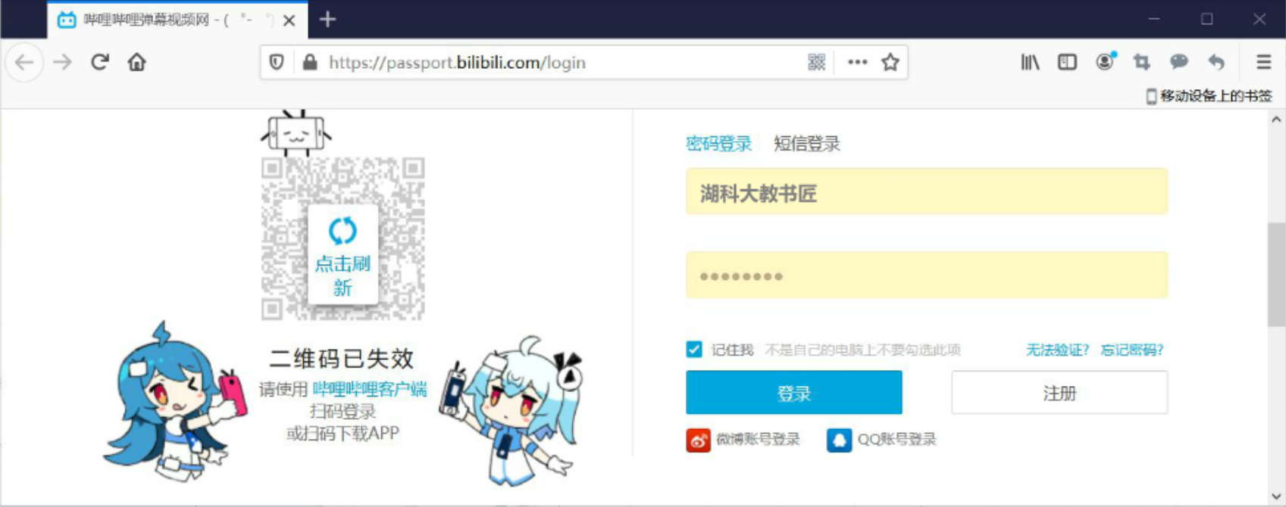
05
使用Cookie在服务器上记录用户信息
早期的万维网应用非常简单，仅仅是用户查看存放在不同服务器上的各种静态的文档。因此HTTP被设计为一种无状态的协议。这样可以简化服务器的设计。
现在，用户可以通过万维网进行各种复杂的应用，如网上购物、电子商务等。这些应用往往需要万维网服务器能够识别用户。

Slide 122
05
使用Cookie在服务器上记录用户信息
早期的万维网应用非常简单，仅仅是用户查看存放在不同服务器上的各种静态的文档。因此HTTP被设计为一种无状态的协议。这样可以简化服务器的设计。
现在，用户可以通过万维网进行各种复杂的应用，如网上购物、电子商务等。这些应用往往需要万维网服务器能够识别用户。
Cookie提供了一种机制使得万维网服务器能够“记住”用户，而无需用户主动提供用户标识信息。也就是说，Cookie是一种对无状态的HTTP进行状态化的技术。

Slide 123


05
使用Cookie在服务器上记录用户信息
❶
HTTP请求
为该客户生成一个唯一的
Cookie识别码，并以此为
索引在后端数据库中创建
一个项目，用来记录该用
户访问该网站的各种信息。
将Cookie信息
存入文件
TCP连接（端口号80）
因特网
HTTP响应报文 Set-Cookie: 12345678
❹
万维网
客户
万维网
服务器
❸
❷

Slide 124
05
使用Cookie在服务器上记录用户信息
❶
HTTP请求
为该客户生成一个唯一的
Cookie识别码，并以此为
索引在后端数据库中创建
一个项目，用来记录该用
户访问该网站的各种信息。
将Cookie信息
存入文件
TCP连接（端口号80）
因特网
HTTP响应报文 Set-Cookie: 12345678
❹
万维网
客户
万维网
服务器
❸
❷
❻
HTTP请求报文 Cookie: 12345678
根据Cookie识别码就可以
识别出该用户，并返回该用户的个性化网页。
从文件读取
Cookie信息
TCP连接（端口号80）
HTTP响应
❺
万维网
客户
万维网
服务器
❽
❼

Slide 125

06
万维网缓存与代理服务器
在万维网中还可以使用缓存机制以提高万维网的效率。
万维网缓存又称为Web缓存（Web Cache），可位于客户机，也可位于中间系统上，位于中间系统上的Web缓存又称为代理服务器（Proxy Server）。
Web缓存把最近的一些请求和响应暂存在本地磁盘中。当新请求到达时，若发现这个请求与暂时存放的请求相同，就返回暂存的响应，而不需要按URL的地址再次去因特网访问该资源。
主机
R1
R2
原始服务器
校园网
因特网
❶
请求
响应
❷
代理服务器
存放有所请求的对象

Slide 126
06
万维网缓存与代理服务器
在万维网中还可以使用缓存机制以提高万维网的效率。
万维网缓存又称为Web缓存（Web Cache），可位于客户机，也可位于中间系统上，位于中间系统上的Web缓存又称为代理服务器（Proxy Server）。
Web缓存把最近的一些请求和响应暂存在本地磁盘中。当新请求到达时，若发现这个请求与暂时存放的请求相同，就返回暂存的响应，而不需要按URL的地址再次去因特网访问该资源。
主机
❹
响应
R1
R2
原始服务器
校园网
因特网
❶
请求
请求
❸
响应
❷
代理服务器
没有所请求的对象

Slide 127
06
万维网缓存与代理服务器
在万维网中还可以使用缓存机制以提高万维网的效率。
万维网缓存又称为Web缓存（Web Cache），可位于客户机，也可位于中间系统上，位于中间系统上的Web缓存又称为代理服务器（Proxy Server）。
Web缓存把最近的一些请求和响应暂存在本地磁盘中。当新请求到达时，若发现这个请求与暂时存放的请求相同，就返回暂存的响应，而不需要按URL的地址再次去因特网访问该资源。
主机
R1
R2
原始服务器
校园网
因特网
大大减少了该链路上的通信量
因而减少了访问因特网的时延
代理服务器
若Web缓存的命中率比较高

Slide 128
06
万维网缓存与代理服务器
在万维网中还可以使用缓存机制以提高万维网的效率。
万维网缓存又称为Web缓存（Web Cache），可位于客户机，也可位于中间系统上，位于中间系统上的Web缓存又称为代理服务器（Proxy Server）。
Web缓存把最近的一些请求和响应暂存在本地磁盘中。当新请求到达时，若发现这个请求与暂时存放的请求相同，就返回暂存的响应，而不需要按URL的地址再次去因特网访问该资源。
主机
R1
R2
原始服务器
校园网
因特网
已更改
❶
请求
响应
❷
代理服务器

Slide 129
06
万维网缓存与代理服务器
在万维网中还可以使用缓存机制以提高万维网的效率。
万维网缓存又称为Web缓存（Web Cache），可位于客户机，也可位于中间系统上，位于中间系统上的Web缓存又称为代理服务器（Proxy Server）。
Web缓存把最近的一些请求和响应暂存在本地磁盘中。当新请求到达时，若发现这个请求与暂时存放的请求相同，就返回暂存的响应，而不需要按URL的地址再次去因特网访问该资源。
主机
R1
R2
原始服务器
校园网
因特网
❶
请求
响应
❷
Last-Modified
Expires
代理服务器
未过期

Slide 130
06
万维网缓存与代理服务器
在万维网中还可以使用缓存机制以提高万维网的效率。
万维网缓存又称为Web缓存（Web Cache），可位于客户机，也可位于中间系统上，位于中间系统上的Web缓存又称为代理服务器（Proxy Server）。
Web缓存把最近的一些请求和响应暂存在本地磁盘中。当新请求到达时，若发现这个请求与暂时存放的请求相同，就返回暂存的响应，而不需要按URL的地址再次去因特网访问该资源。
主机
R1
R2
原始服务器
校园网
因特网
❶
请求
❷
请求
If-modified-since
Last-Modified
Last-Modified
Expires
代理服务器
已过期

Slide 131
06
万维网缓存与代理服务器
在万维网中还可以使用缓存机制以提高万维网的效率。
万维网缓存又称为Web缓存（Web Cache），可位于客户机，也可位于中间系统上，位于中间系统上的Web缓存又称为代理服务器（Proxy Server）。
Web缓存把最近的一些请求和响应暂存在本地磁盘中。当新请求到达时，若发现这个请求与暂时存放的请求相同，就返回暂存的响应，而不需要按URL的地址再次去因特网访问该资源。
主机
❹
响应
R1
R2
原始服务器
校园网
因特网
❶
请求
❷
请求
If-modified-since
Last-Modified
Last-Modified
Expires
代理服务器
已过期
❸
响应
304 Not Modified

Slide 132
06
万维网缓存与代理服务器
在万维网中还可以使用缓存机制以提高万维网的效率。
万维网缓存又称为Web缓存（Web Cache），可位于客户机，也可位于中间系统上，位于中间系统上的Web缓存又称为代理服务器（Proxy Server）。
Web缓存把最近的一些请求和响应暂存在本地磁盘中。当新请求到达时，若发现这个请求与暂时存放的请求相同，就返回暂存的响应，而不需要按URL的地址再次去因特网访问该资源。
主机
R1
R2
原始服务器
校园网
因特网
已更改
❶
请求
❷
请求
If-modified-since
Last-Modified
Last-Modified
Expires
代理服务器
已过期
❸
响应
实体为已更改的对象

Slide 133
06
万维网缓存与代理服务器
在万维网中还可以使用缓存机制以提高万维网的效率。
万维网缓存又称为Web缓存（Web Cache），可位于客户机，也可位于中间系统上，位于中间系统上的Web缓存又称为代理服务器（Proxy Server）。
Web缓存把最近的一些请求和响应暂存在本地磁盘中。当新请求到达时，若发现这个请求与暂时存放的请求相同，就返回暂存的响应，而不需要按URL的地址再次去因特网访问该资源。
主机
❹
响应
R1
R2
原始服务器
校园网
因特网
已更改
❶
请求
❷
请求
If-modified-since
Last-Modified
Last-Modified
Expires
代理服务器
❸
响应
实体为已更改的对象

Slide 134
01
万维网
【2015年 题40】某浏览器发出的HTTP请求报文如下
GET /index.html HTTP/1.1
Host: www.test.edu.cn
Connection: Close
Cookie: 123456
下列叙述中，错误的是（ ）。
A. 该浏览器请求浏览index.html
B. index.html存放在www.test.edu.cn上
C. 该浏览器请求使用持续连接
D. 该浏览器曾经浏览过www.test.edu.cn
C

Slide 135
01
万维网
【2015年 题40】某浏览器发出的HTTP请求报文如下
解析
GET /index.html HTTP/1.1
Host: www.test.edu.cn
Connection: Close
Cookie: 123456
请求行：指明方法GET，URL，HTTP版本
首部行的开始：指明服务器的域名
下列叙述中，错误的是（ ）。
A. 该浏览器请求浏览index.html
B. index.html存放在www.test.edu.cn上
C. 该浏览器请求使用持续连接
D. 该浏览器曾经浏览过www.test.edu.cn
C

Slide 136
01
万维网
【2015年 题40】某浏览器发出的HTTP请求报文如下
解析
GET /index.html HTTP/1.1
Host: www.test.edu.cn
Connection: Close
Cookie: 123456
请求行：指明方法GET，URL，HTTP版本
首部行的开始：指明服务器的域名
告诉服务器发送完请求的文档后就可释放连接，即非持续连接；
若是持续连接方式，取值应为keep-alive，而不是Close
下列叙述中，错误的是（ ）。
A. 该浏览器请求浏览index.html
B. index.html存放在www.test.edu.cn上
C. 该浏览器请求使用持续连接
D. 该浏览器曾经浏览过www.test.edu.cn
C

Slide 137
01
万维网
【2015年 题40】某浏览器发出的HTTP请求报文如下
解析
GET /index.html HTTP/1.1
Host: www.test.edu.cn
Connection: Close
Cookie: 123456
请求行：指明方法GET，URL，HTTP版本
首部行的开始：指明服务器的域名
告诉服务器发送完请求的文档后就可释放连接，即非持续连接；
若是持续连接方式，取值应为keep-alive，而不是Close
下列叙述中，错误的是（ ）。
A. 该浏览器请求浏览index.html
B. index.html存放在www.test.edu.cn上
C. 该浏览器请求使用持续连接
D. 该浏览器曾经浏览过www.test.edu.cn
C
这是服务器为浏览器生成的Cookie识别码，表明该浏览器曾经访问过www.test.edu.cn

Slide 138
01
万维网
【修改自 2011年 题47 第（3）问】假设HTTP1.1协议以持续的非流水线方式工作，一次请求-响应的时间为RTT，rfc.html页面引用了2个JPEG小图像，则浏览器从开始建立TCP连接到收到全部内容为止，需要多少个RTT？
解析

Slide 139
01
万维网
【修改自 2011年 题47 第（3）问】假设HTTP1.1协议以持续的非流水线方式工作，一次请求-响应的时间为RTT，rfc.html页面引用了2个JPEG小图像，则浏览器从开始建立TCP连接到收到全部内容为止，需要多少个RTT？
解析
浏览器
服务器
RTT
TCP
“三报文握手”
请求rfc.html
RTT
响应
请求第一个JPEG
RTT
响应
请求第二个JPEG
RTT
响应

Slide 140
01
万维网
【修改自 2011年 题47 第（3）问】假设HTTP1.1协议以持续的非流水线方式工作，一次请求-响应的时间为RTT，rfc.html页面引用了2个JPEG小图像，则浏览器从开始建立TCP连接到收到全部内容为止，需要多少个RTT？
解析
浏览器
服务器
RTT
TCP
“三报文握手”
请求rfc.html
RTT
响应
持续连接方式：服务器在发送响应后仍然保持这条连接，使同一个客户（浏览器）和该服务器可以继续在这条连接上传送后续的HTTP请求报文和响应报文。
请求第一个JPEG
RTT
响应
请求第二个JPEG
RTT
非流水线方式：只有收到上一个请求的响应，才能发送下一个请求。
响应

